Slide 1

Parque Arauco Corporación Puente Alto
Período analizado: 01/02/2026 - 28/02/2026

Slide 2

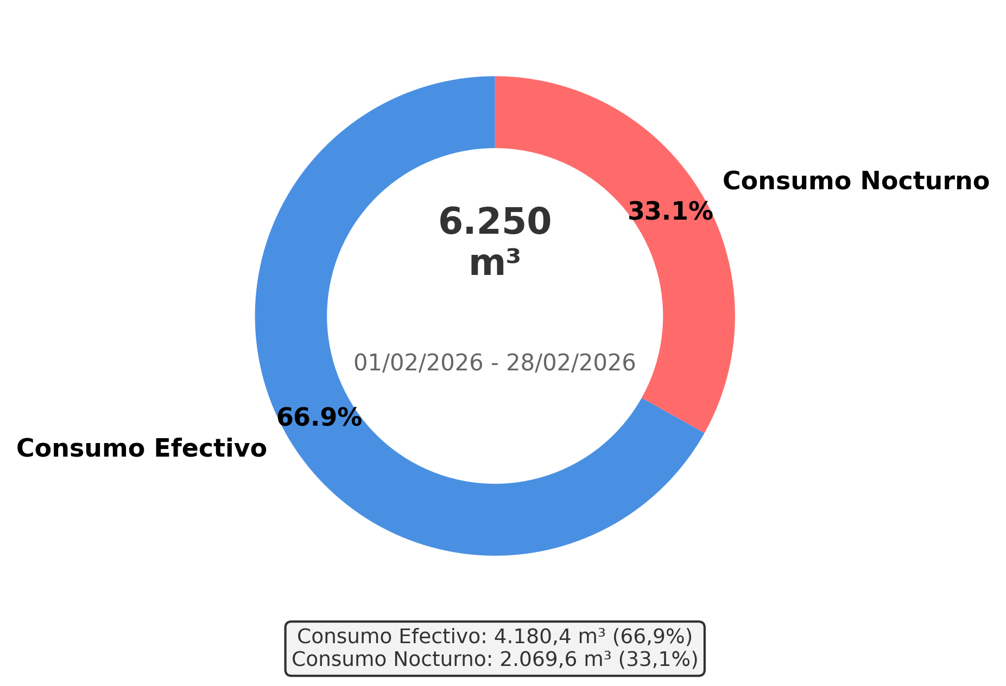
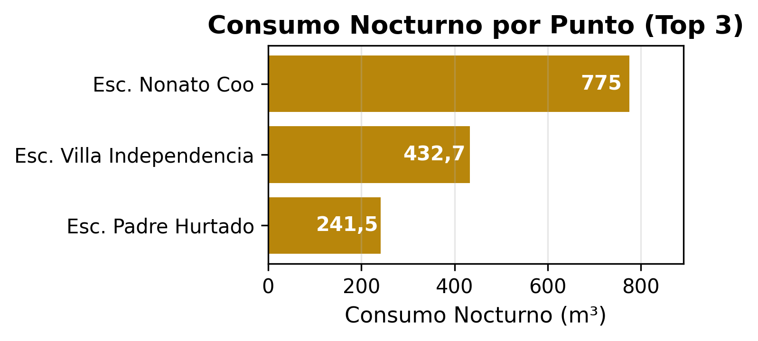
Análisis de Consumo Hídrico
Métricas Críticas - Agregado
Análisis de 28 días de consumo hídrico revela patrones críticos y detección de fuga significativa. Se registró un pico de consumo el 13/02/2026 (1.161,5 m³), un 420,4% por encima del promedio. Se detectaron 165 alertas de consumo nocturno, indicando actividad hídrica anómala. Se recomienda realizar una inspección exhaustiva para localizar la fuente de la filtración.
Consumo Total
6.250 m³
Promedio Diario
223 m³
Día Mayor Consumo
1.161,5 m³
Alertas Nocturnas
165
Consumo Nocturno
2.069,6 m³
(33,1%)
28 días consumo Noc. de 28 días
Consumo Efectivo
4.180,4 m³
(66,9%)
Valorización Consumo Nocturno
$2.580.816
Valorización Consumo Efectivo
$5.212.921

Slide 3
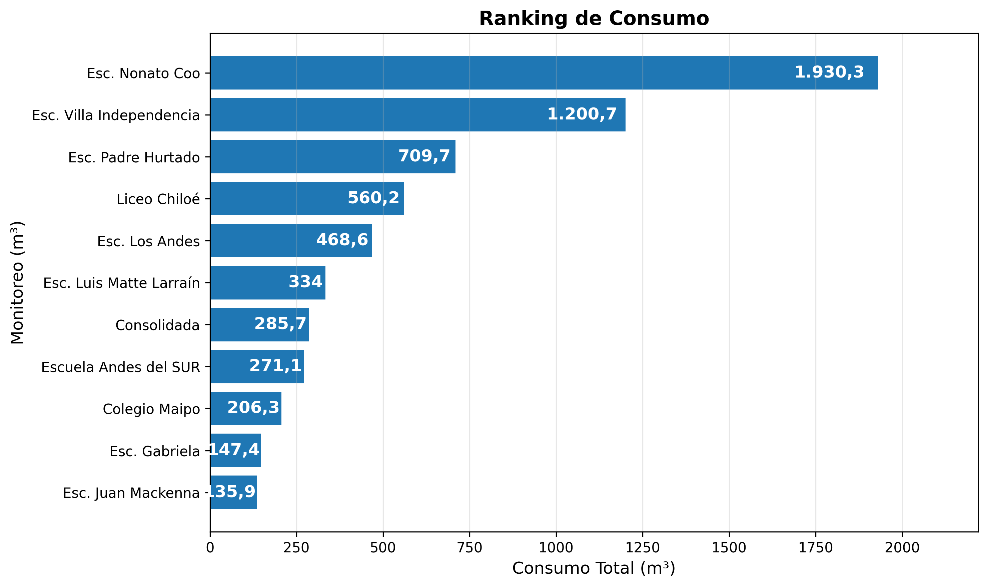
Ranking de Consumo
Análisis: Este gráfico muestra el ranking de consumo total de cada monitoreo de Parque Arauco Corporación Puente Alto, ordenado de mayor a menor consumo. El monitoreo con mayor consumo durante el período fue 'Esc. Nonato Coo' con 1.930,3 m³. Este ranking permite identificar los puntos de mayor consumo y priorizar acciones de optimización.

Slide 4
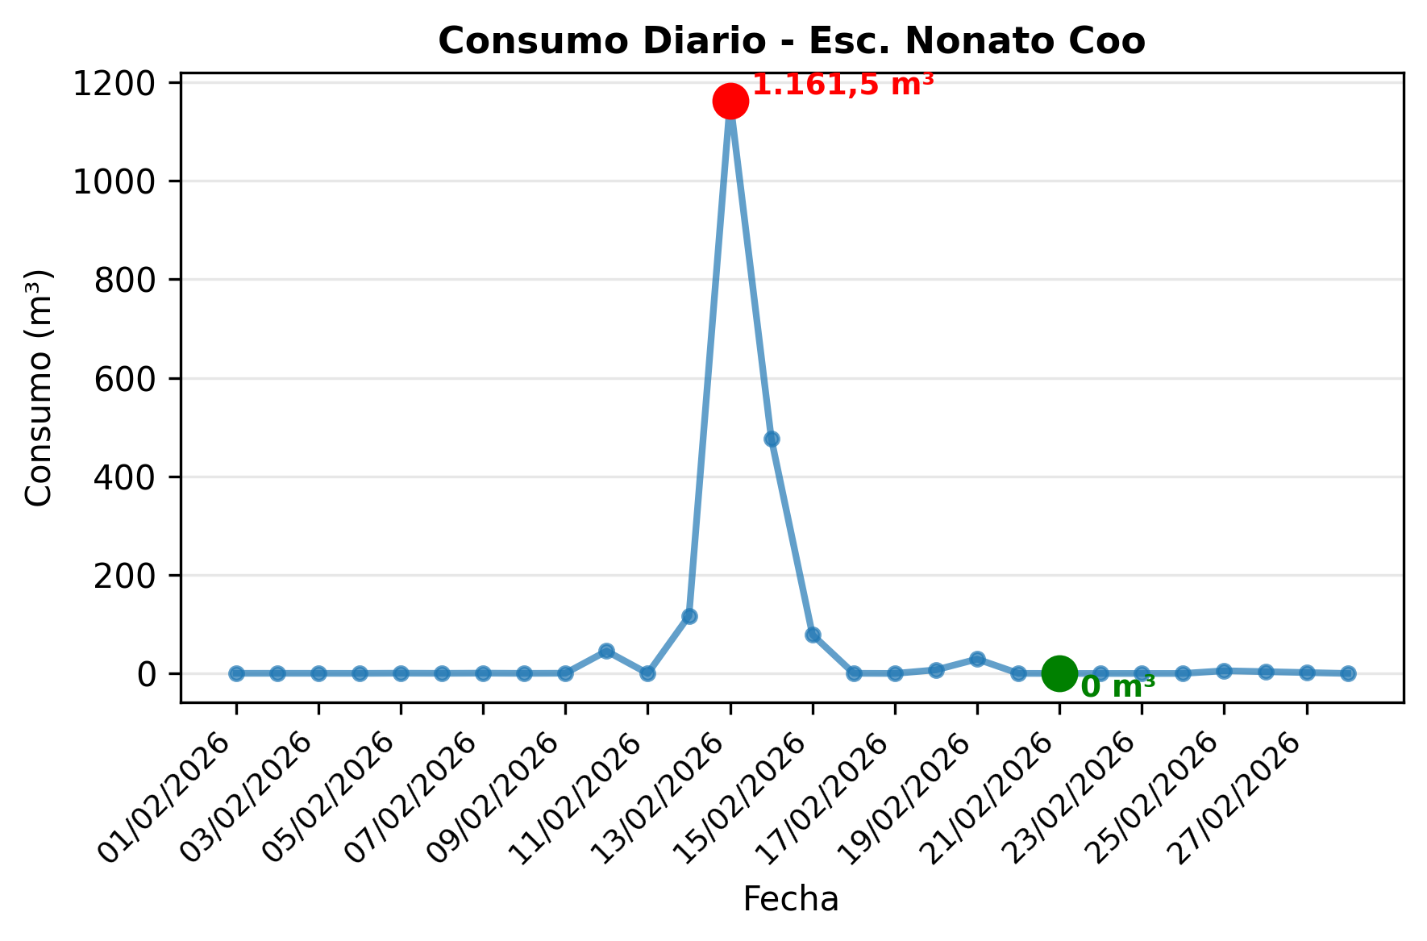
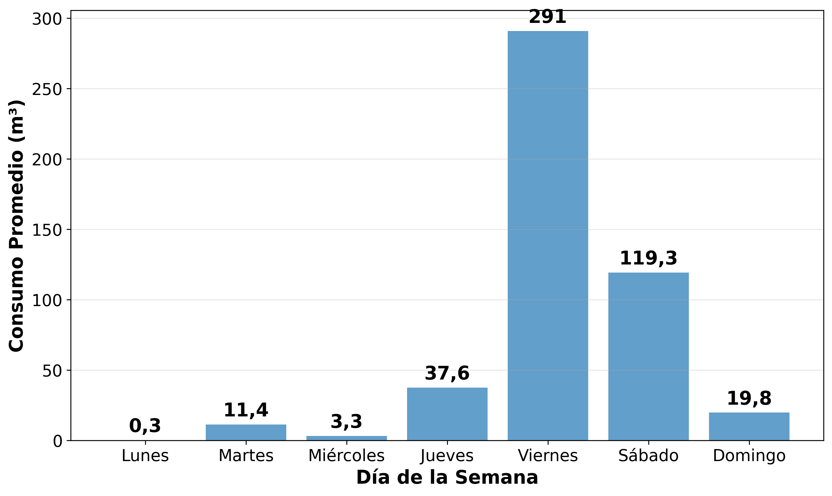
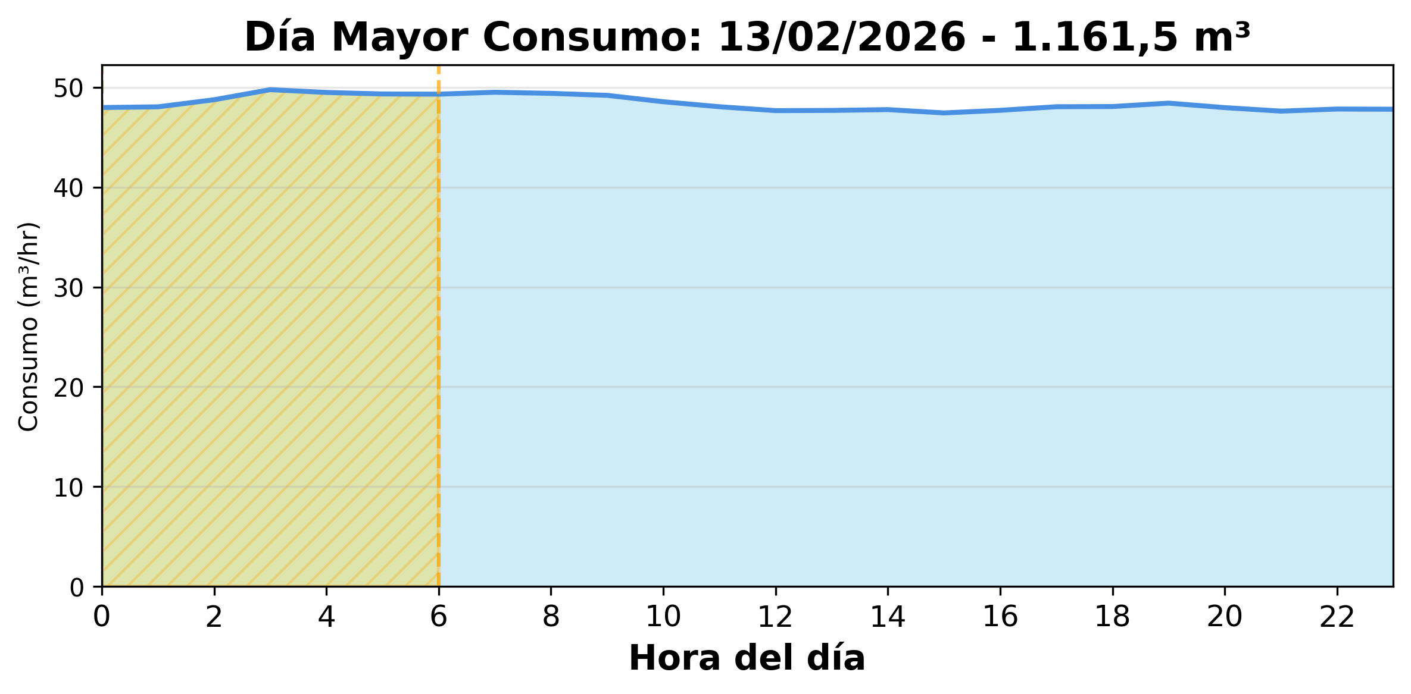
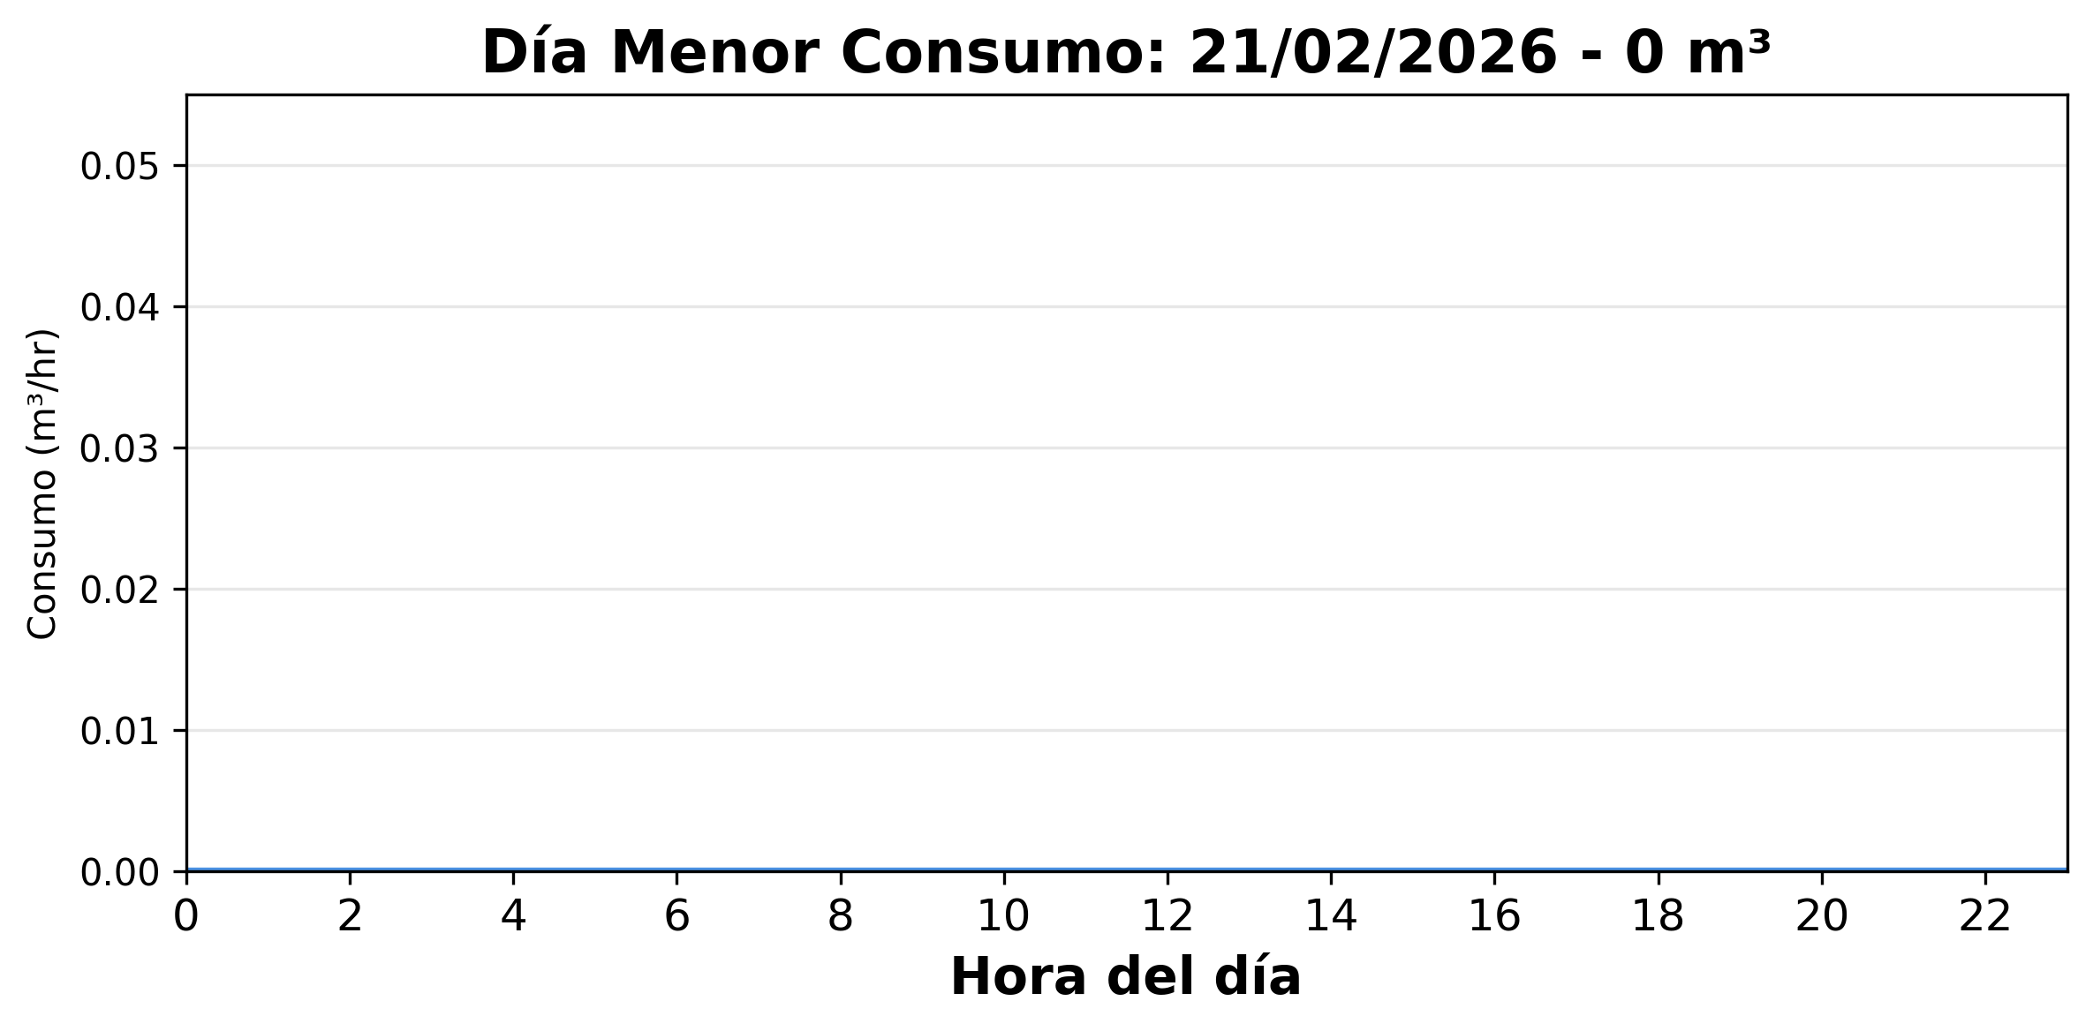
Esc. Nonato Coo
Indicadores
Consumo Total del Período
1.930,3 m³
Consumo Nocturno
775 m³ (40,1%)
11 días de 28
5 alertas
Consumo Diurno
1.155,3 m³ (59,9%)
Valorización Consumo Nocturno
$966.450
Valorización Consumo Diurno
$1.440.684

Slide 5
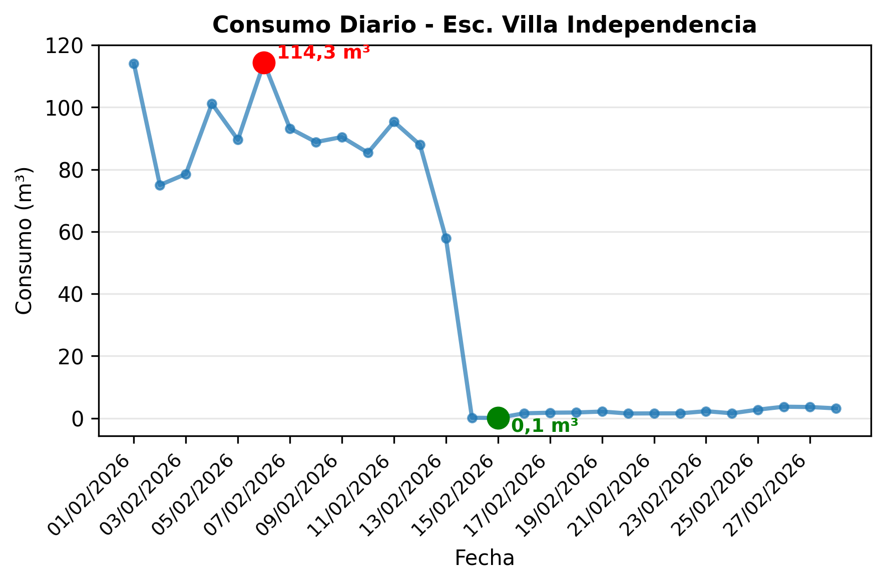
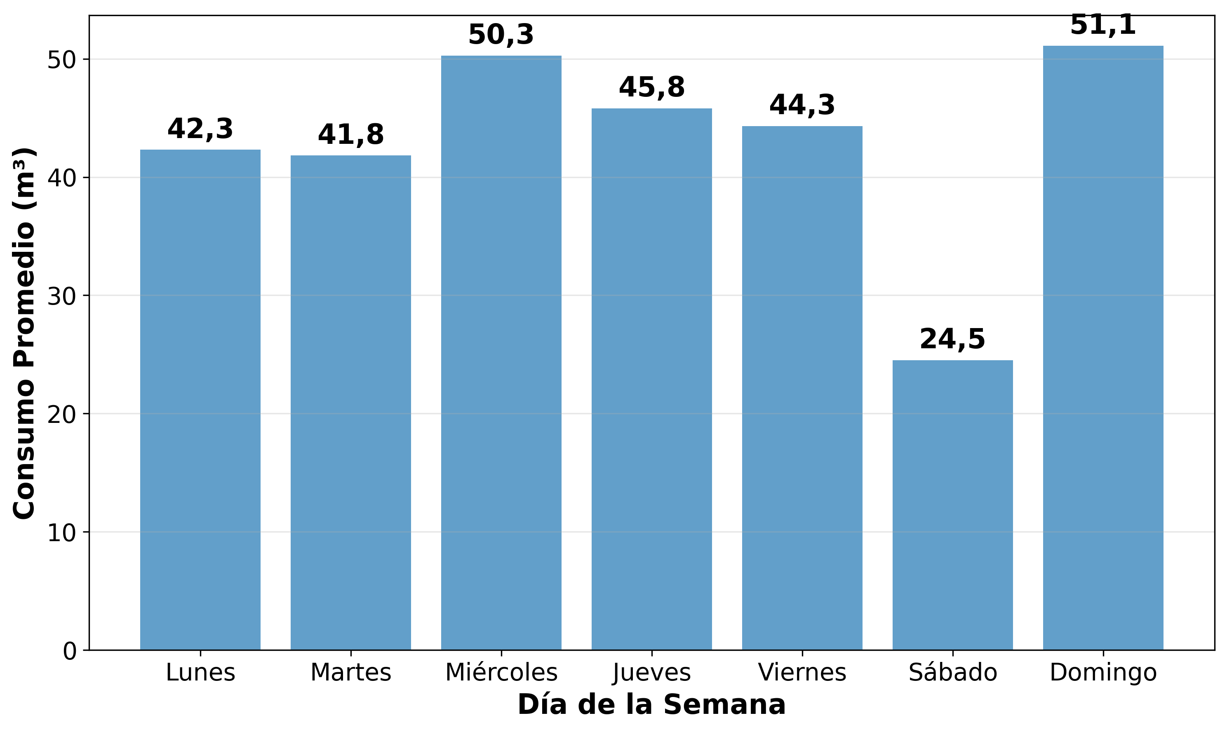
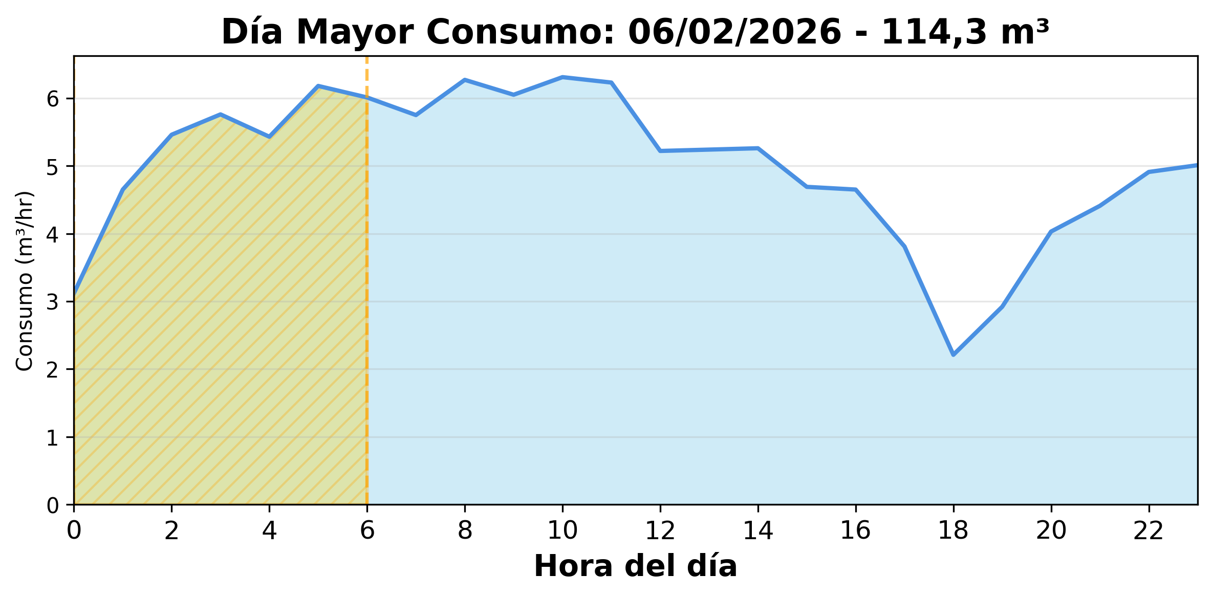
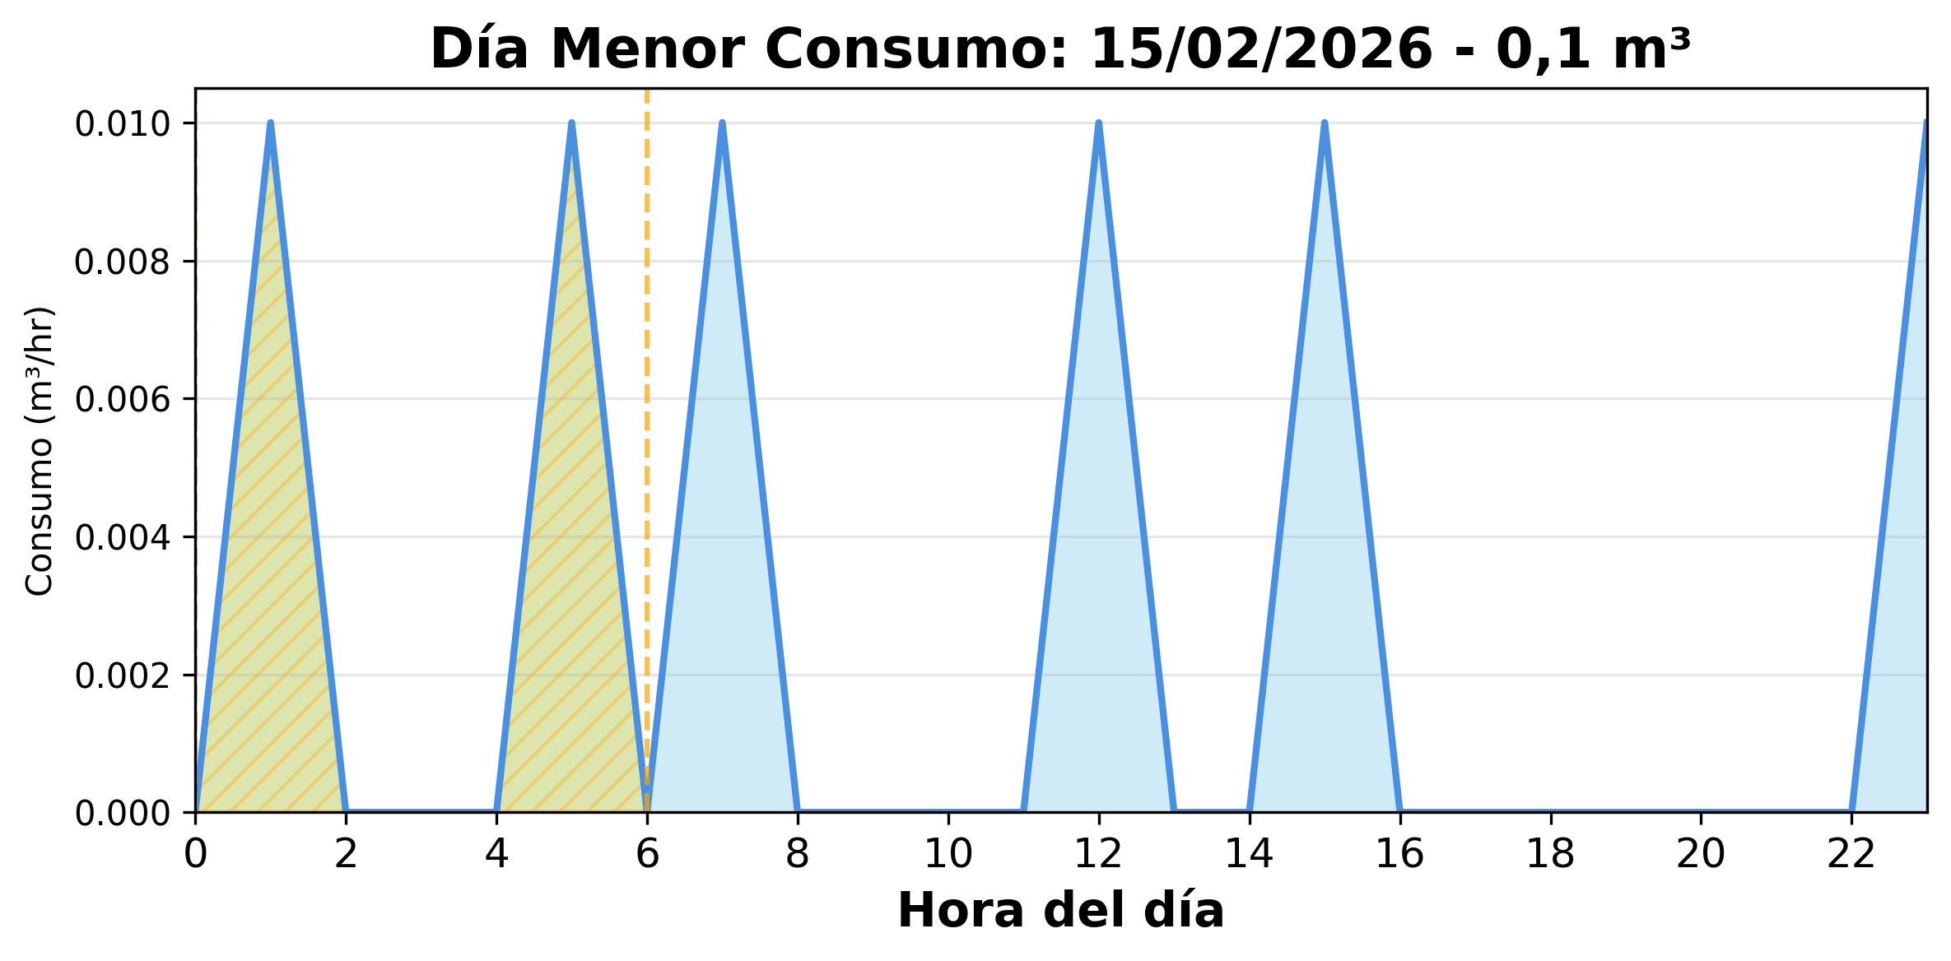
Esc. Villa Independencia
Indicadores
Consumo Total del Período
1.200,7 m³
Consumo Nocturno
432,7 m³ (36%)
28 días de 28
0 alertas
Consumo Diurno
768 m³ (64%)
Valorización Consumo Nocturno
$539.577
Valorización Consumo Diurno
$957.646

Slide 6
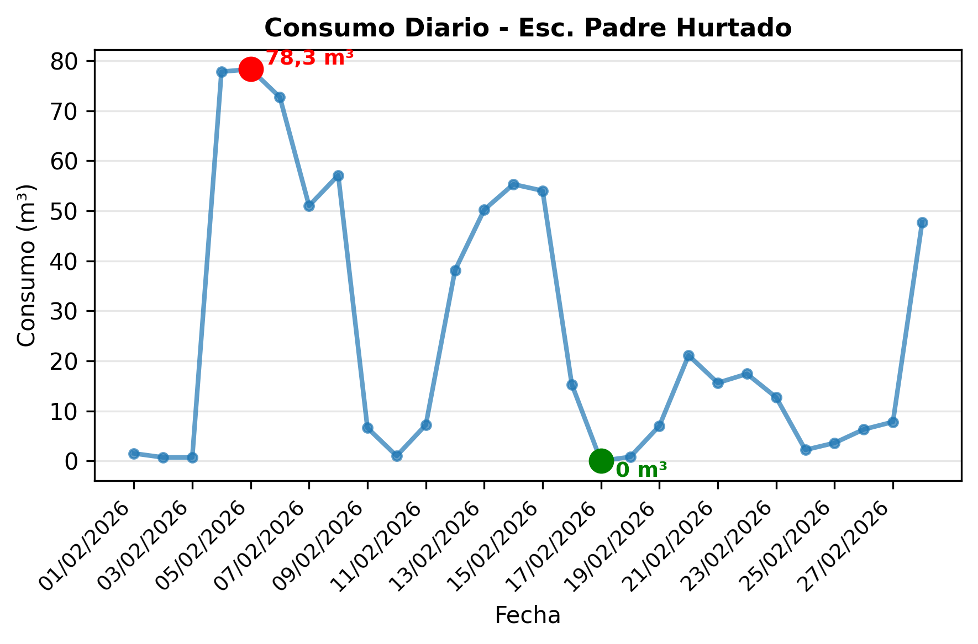
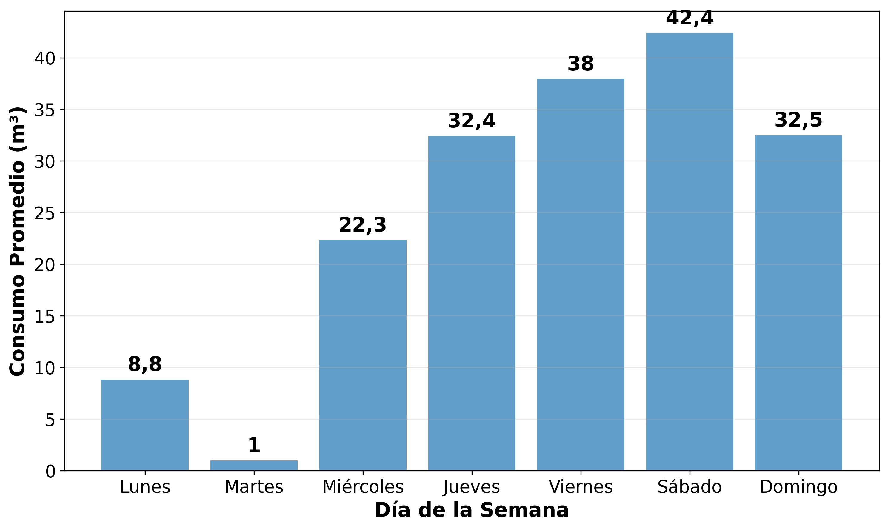
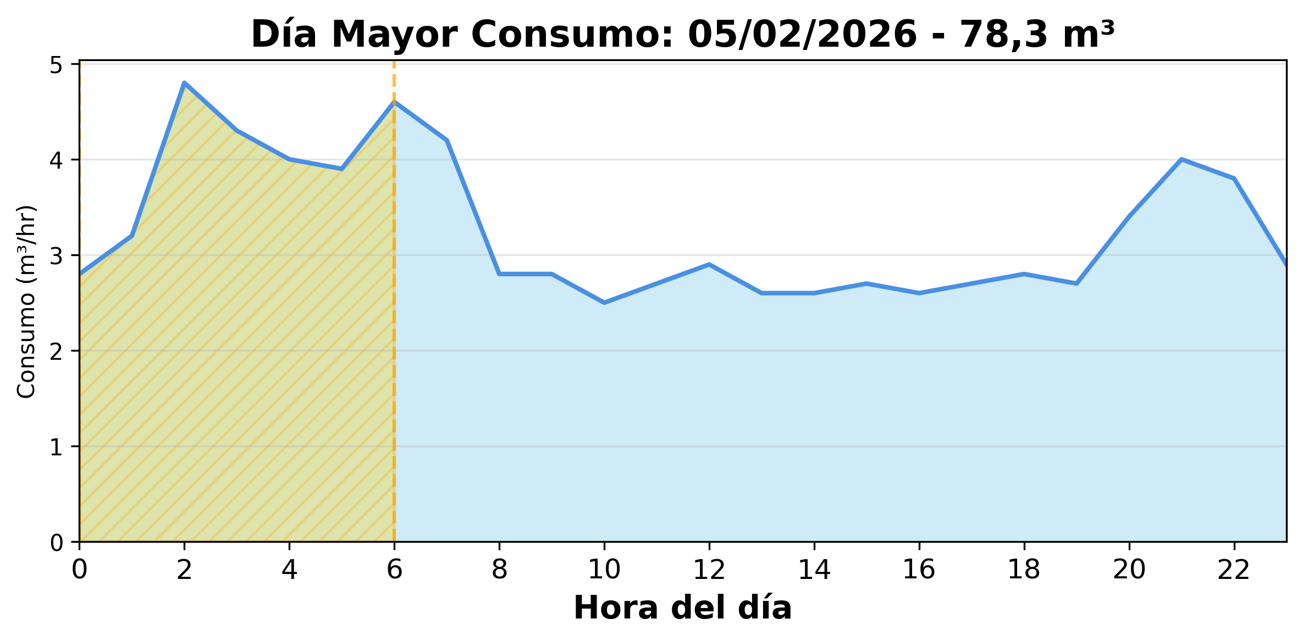

Esc. Padre Hurtado
Indicadores
Consumo Total del Período
709,7 m³
Consumo Nocturno
241,5 m³ (34%)
26 días de 28
24 alertas
Consumo Diurno
468,2 m³ (66%)
Valorización Consumo Nocturno
$301.151
Valorización Consumo Diurno
$583.845

Slide 7
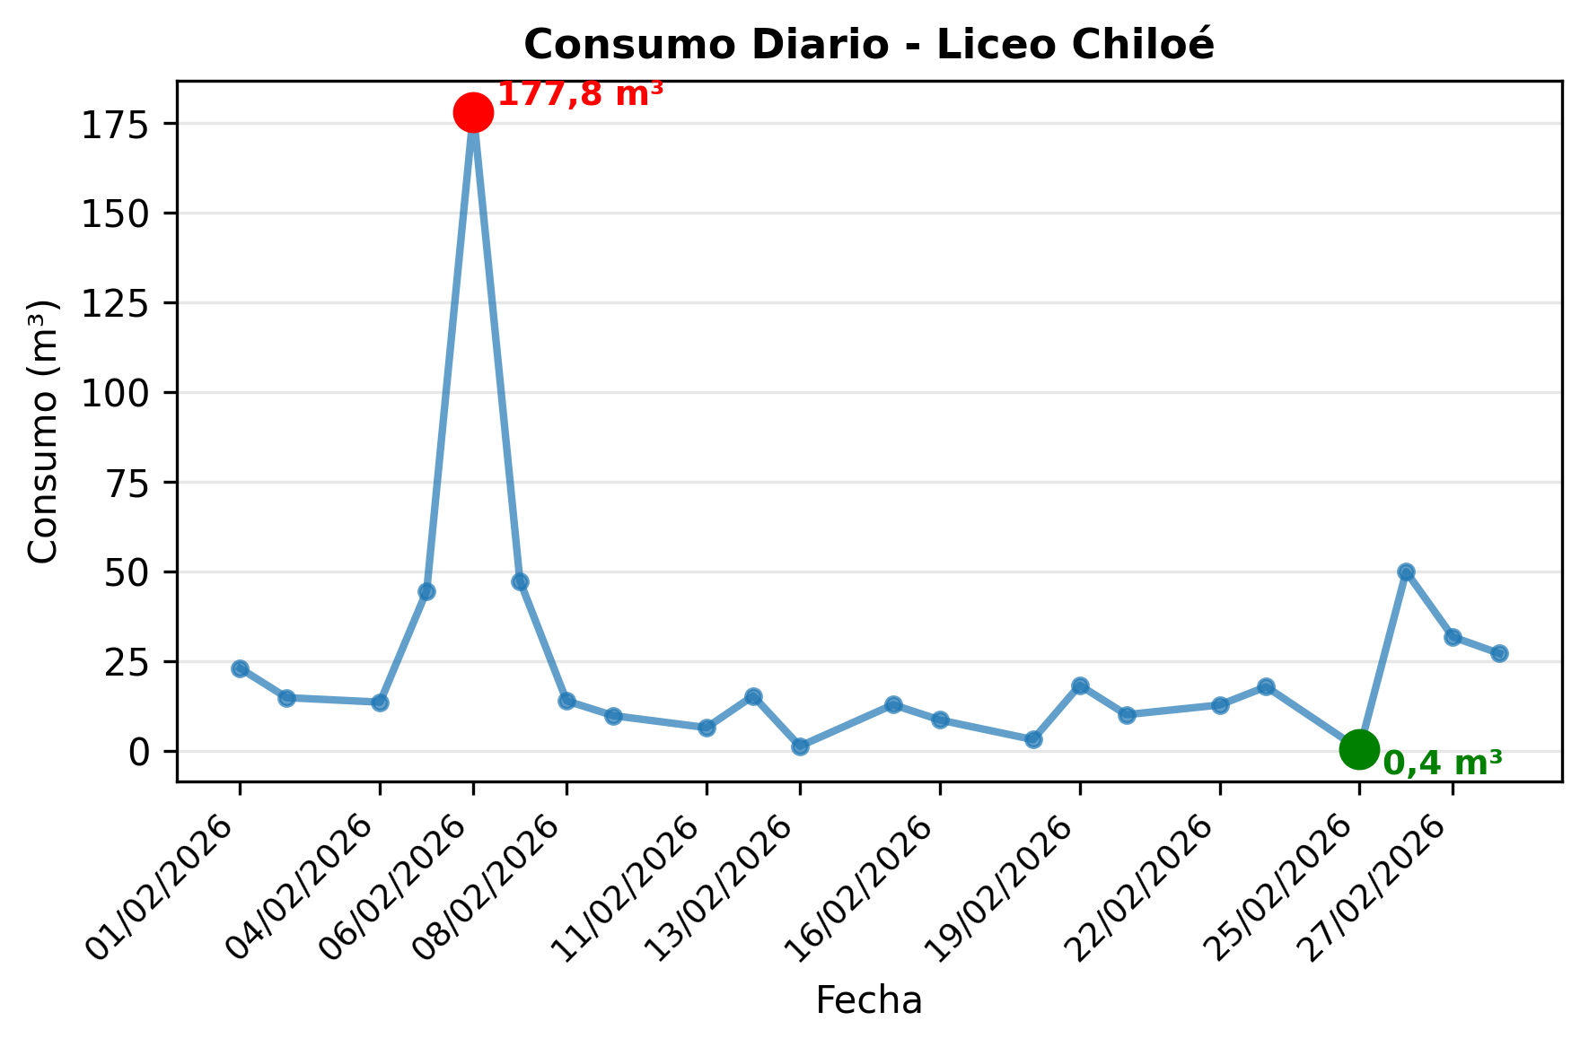
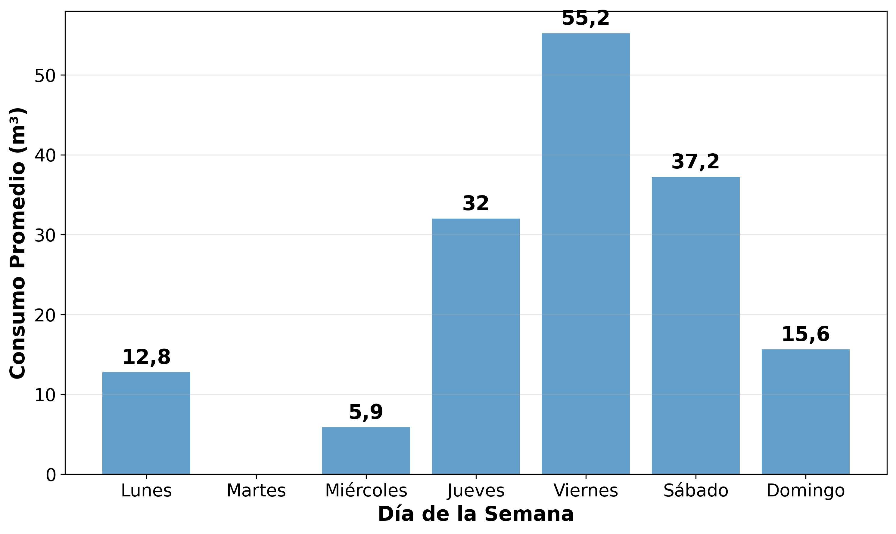
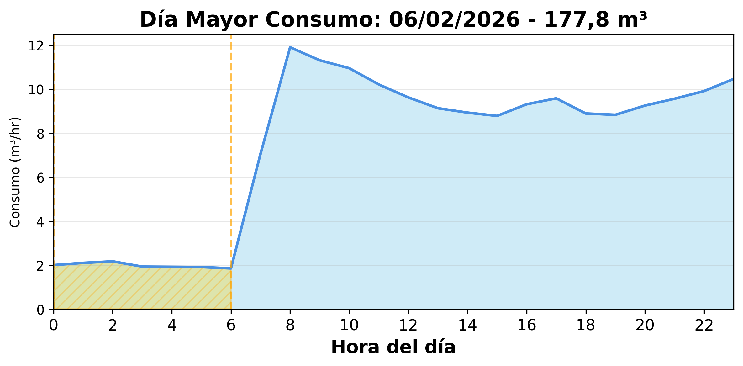
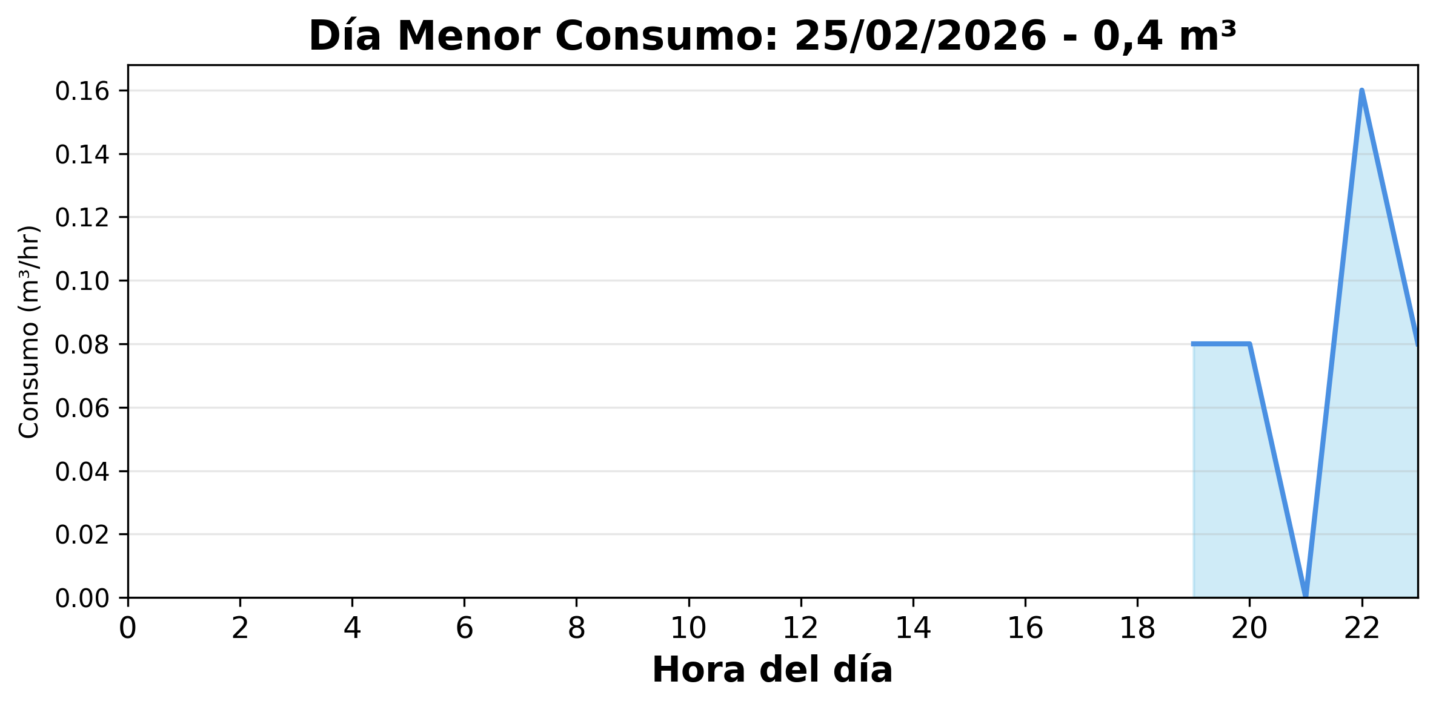
Liceo Chiloé
Indicadores
Consumo Total del Período
560,2 m³
Consumo Nocturno
154,8 m³ (27,6%)
18 días de 28
2 alertas
Consumo Diurno
405,4 m³ (72,4%)
Valorización Consumo Nocturno
$193.023
Valorización Consumo Diurno
$505.546

Slide 8
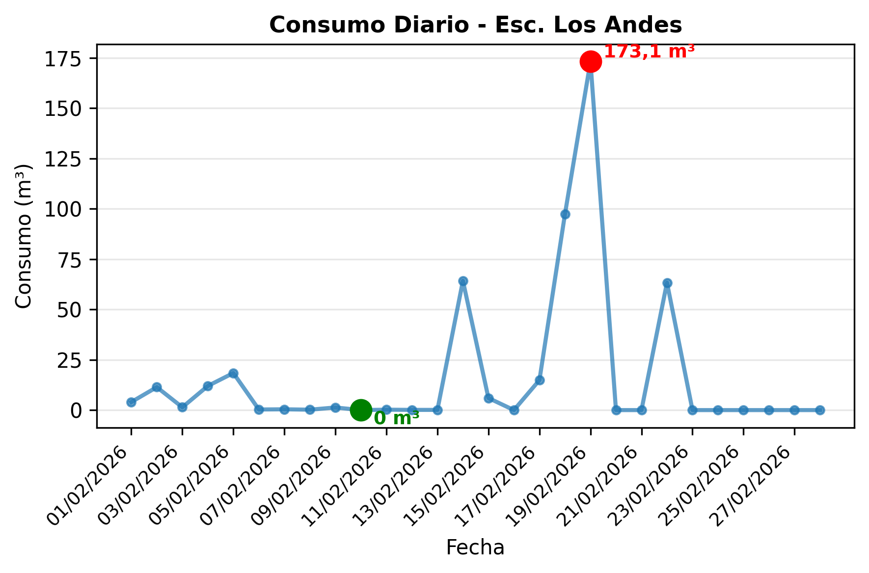
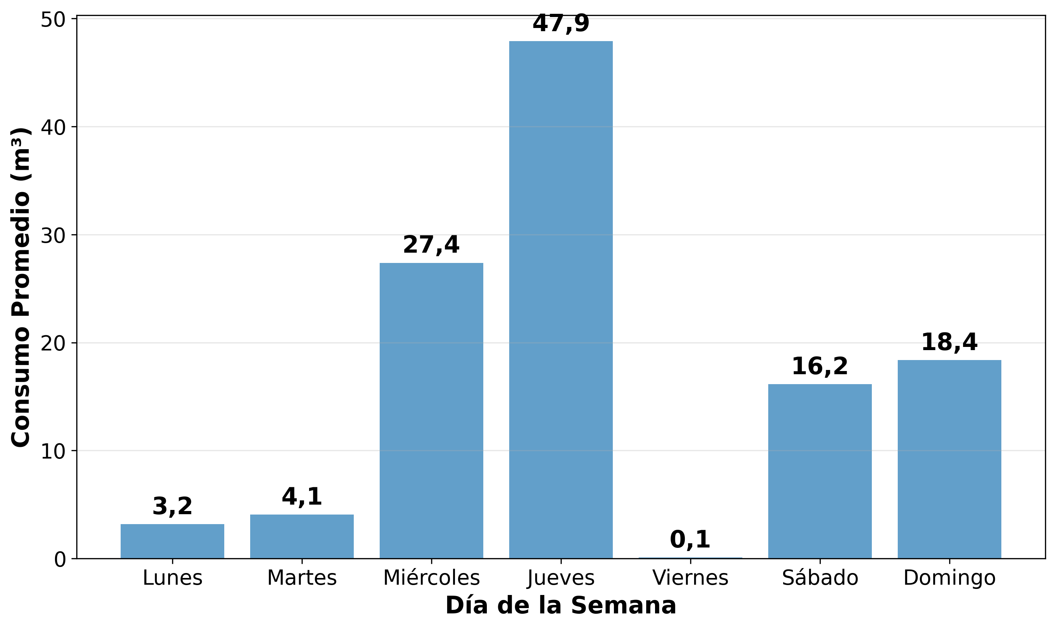
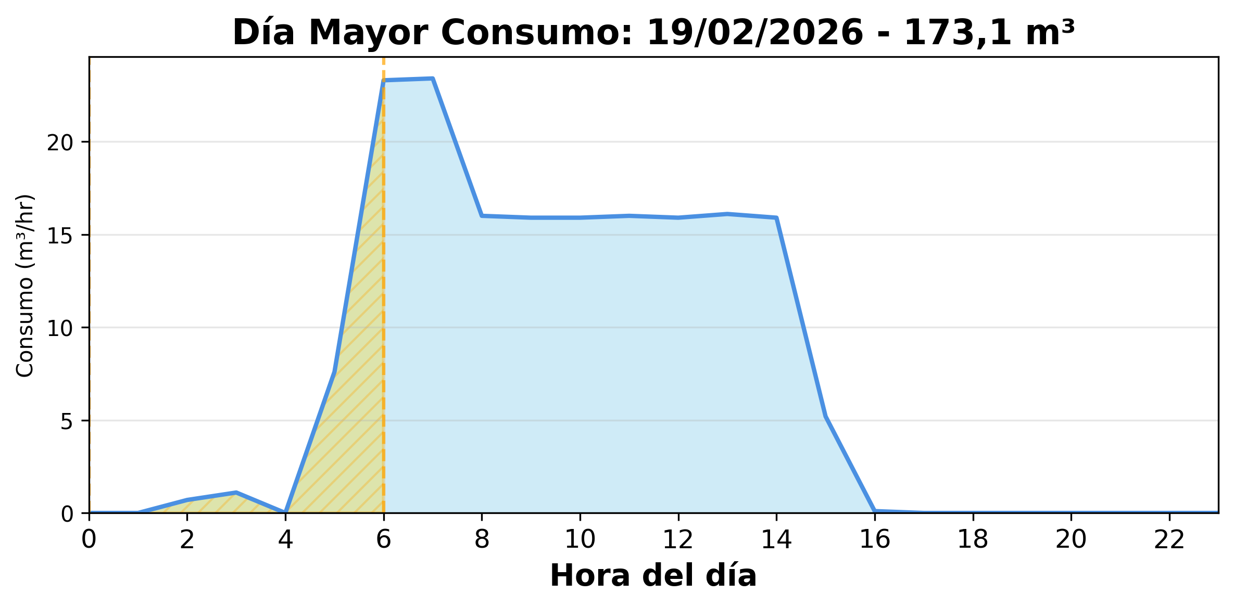

Esc. Los Andes
Indicadores
Consumo Total del Período
468,6 m³
Consumo Nocturno
119,7 m³ (25,5%)
10 días de 28
0 alertas
Consumo Diurno
348,9 m³ (74,5%)
Valorización Consumo Nocturno
$149.266
Valorización Consumo Diurno
$435.078

Slide 9
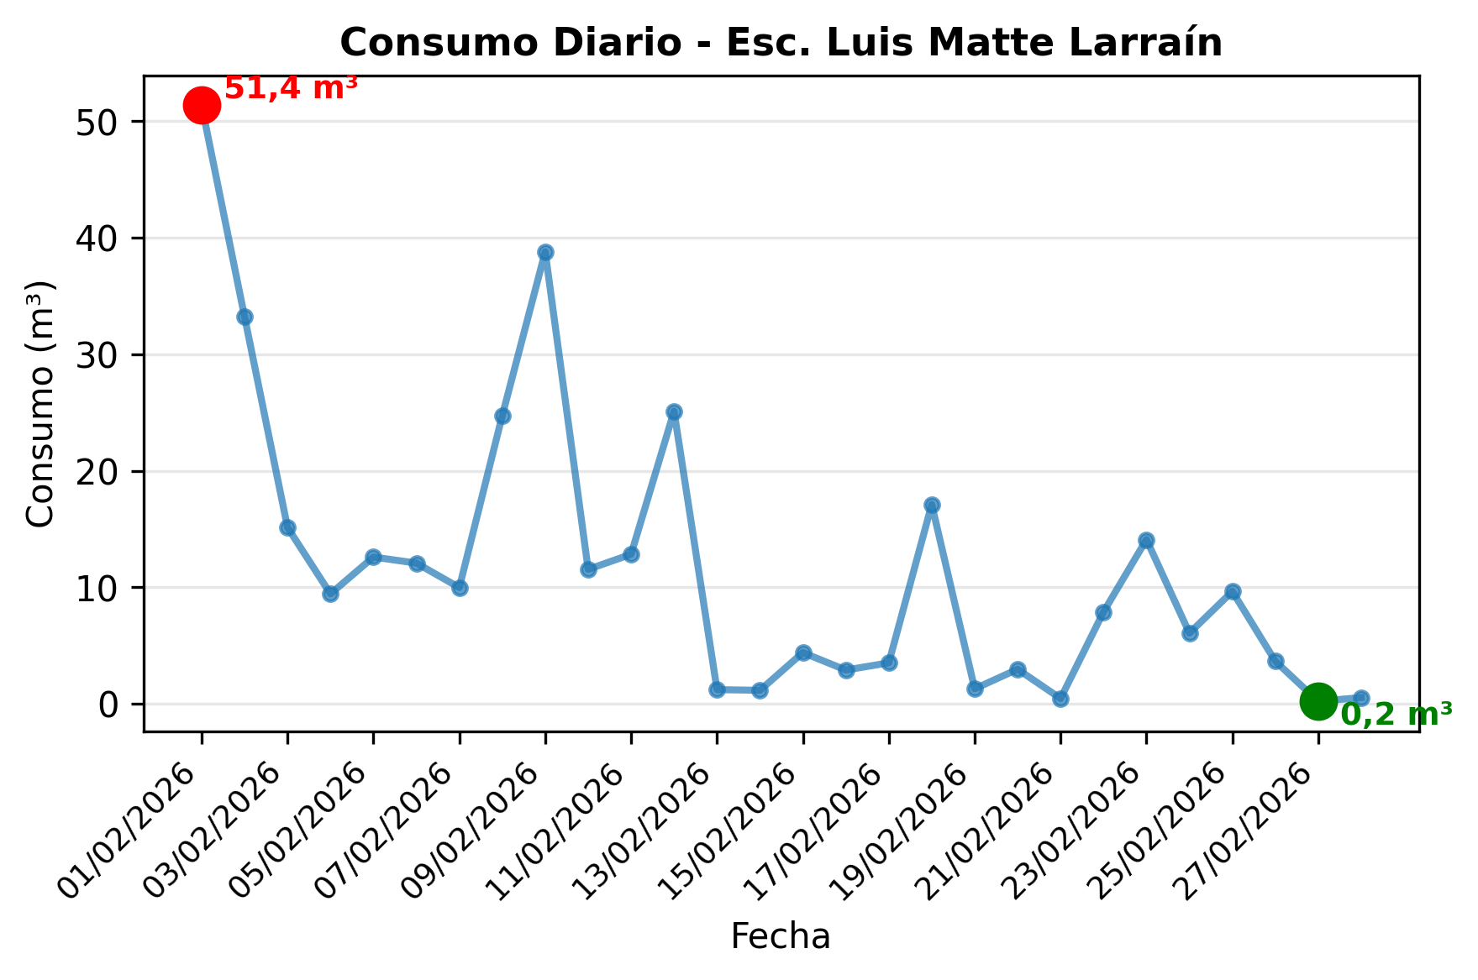
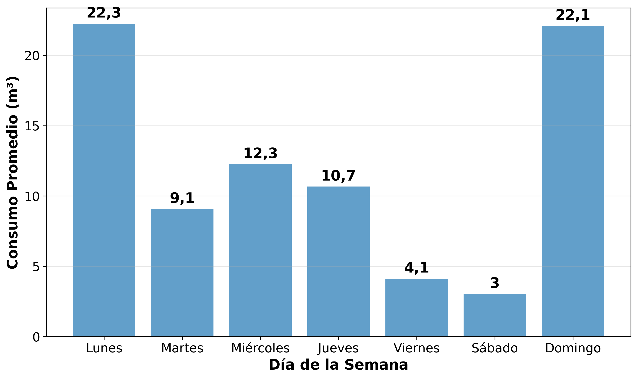
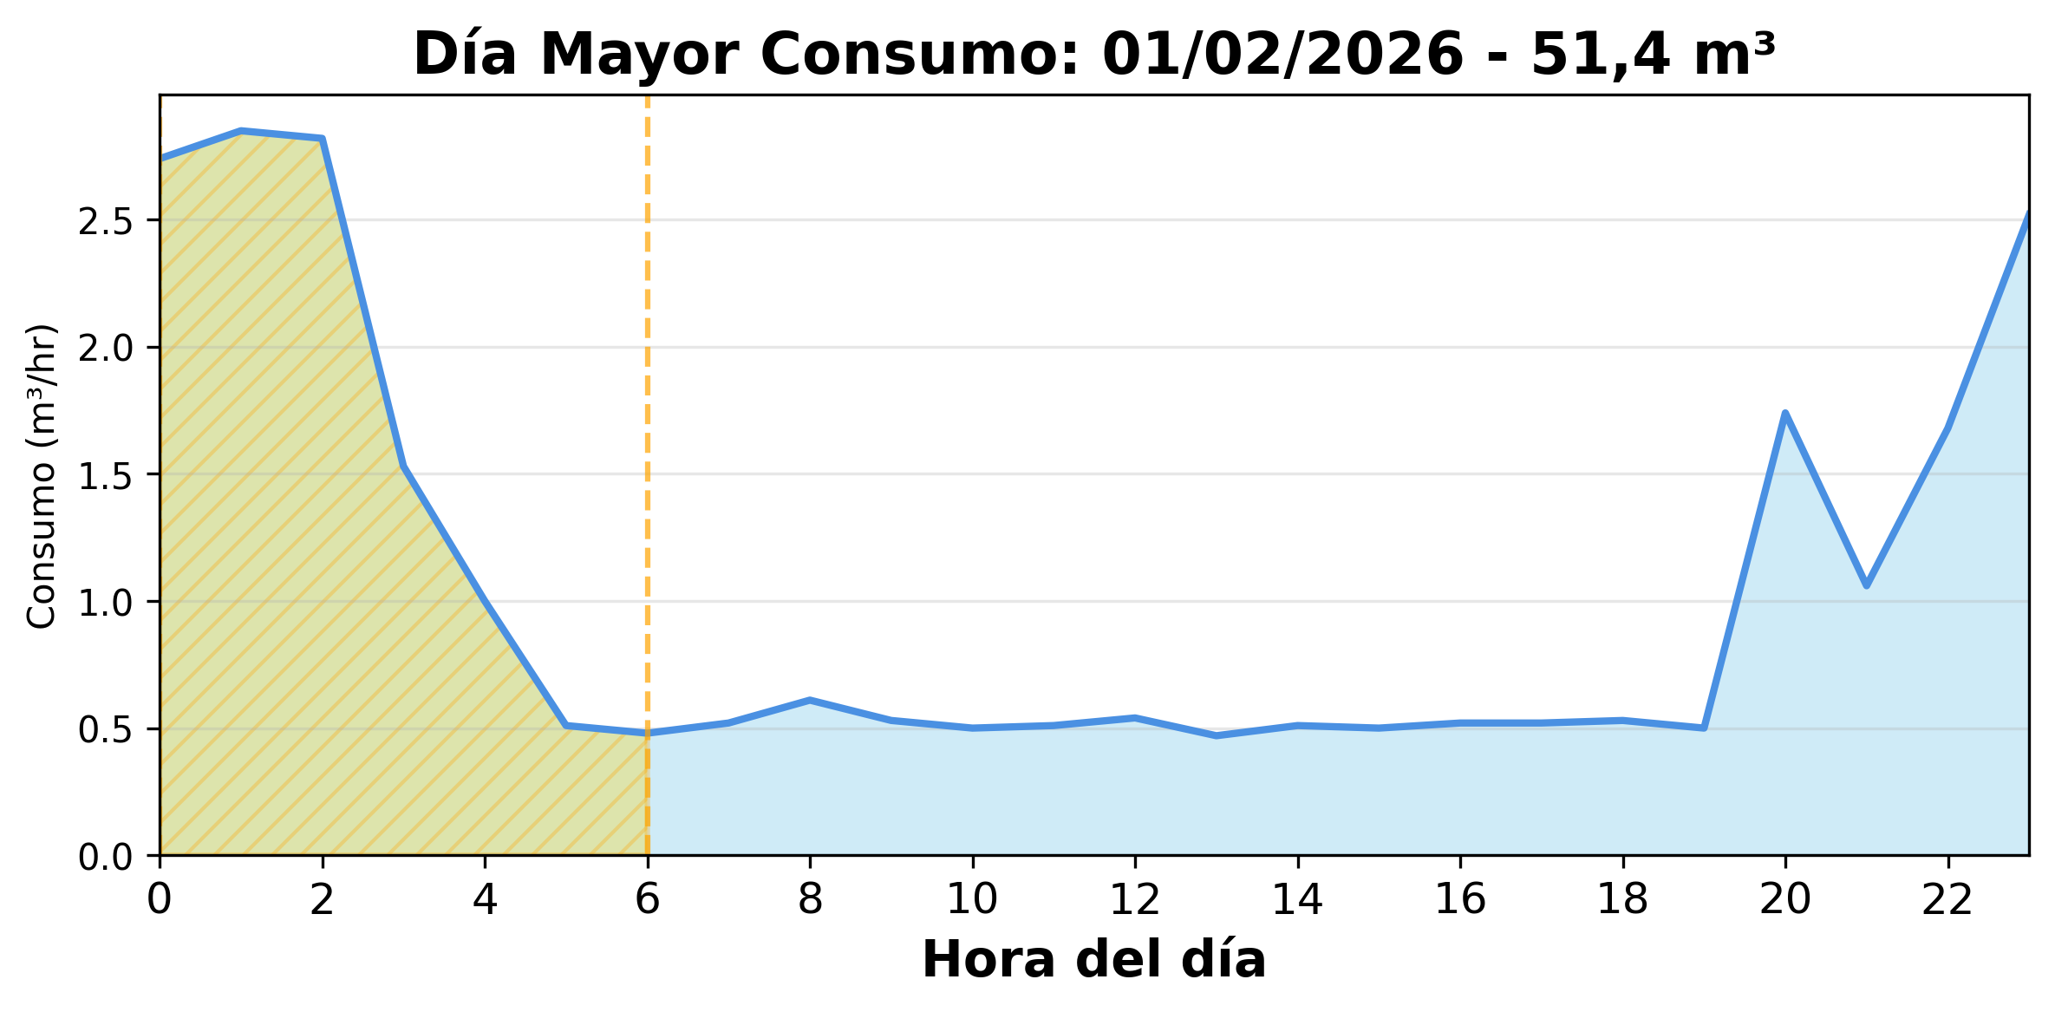
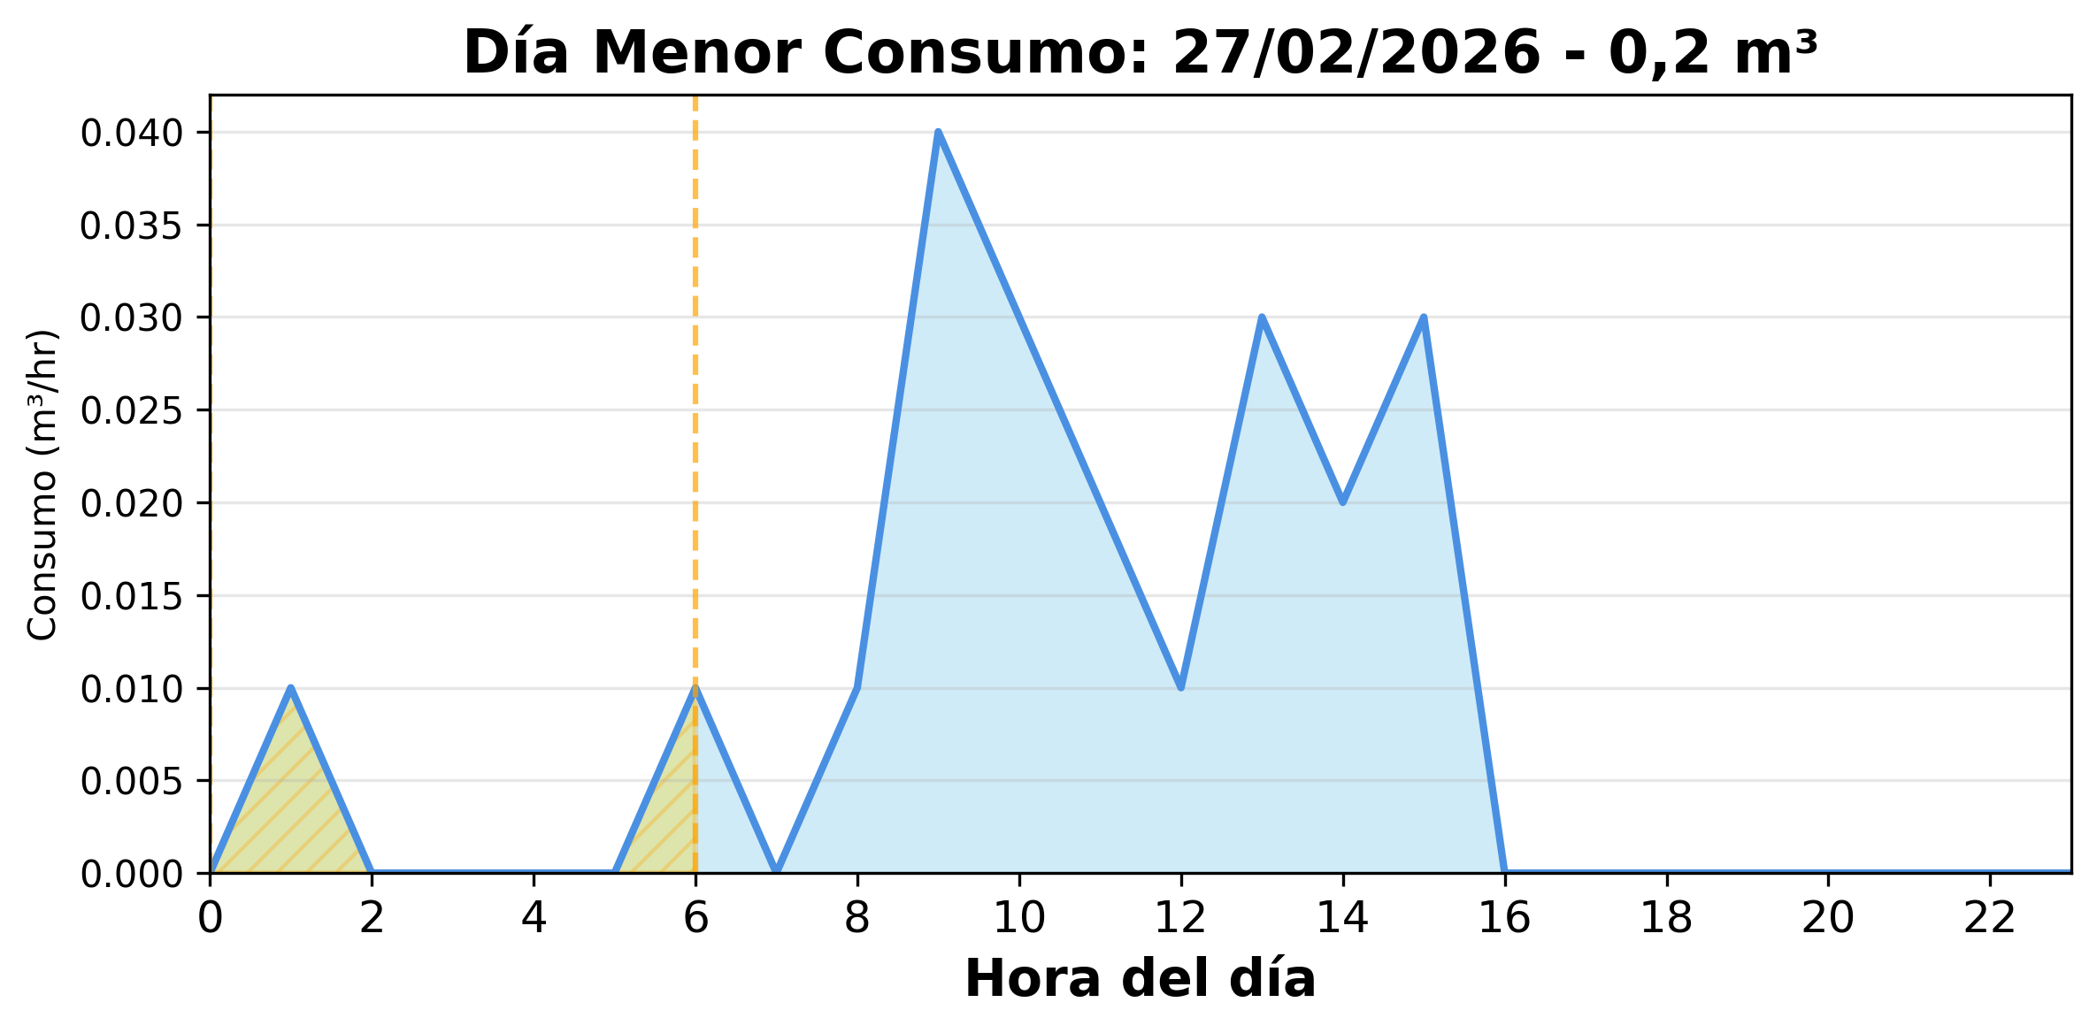
Esc. Luis Matte Larraín
Indicadores
Consumo Total del Período
334 m³
Consumo Nocturno
123,5 m³ (37%)
27 días de 28
5 alertas
Consumo Diurno
210,5 m³ (63%)
Valorización Consumo Nocturno
$153.992
Valorización Consumo Diurno
$262.543

Slide 10
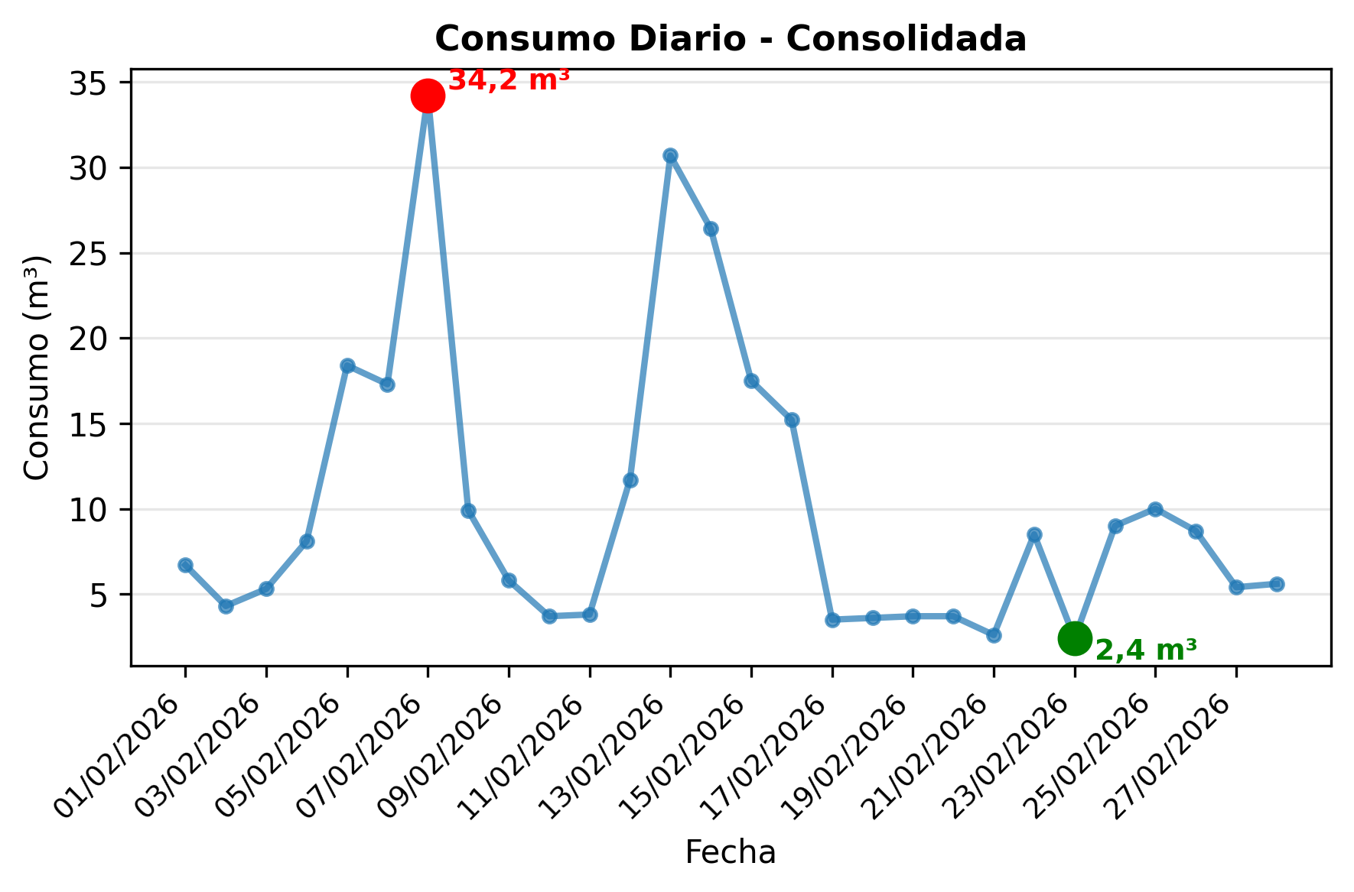
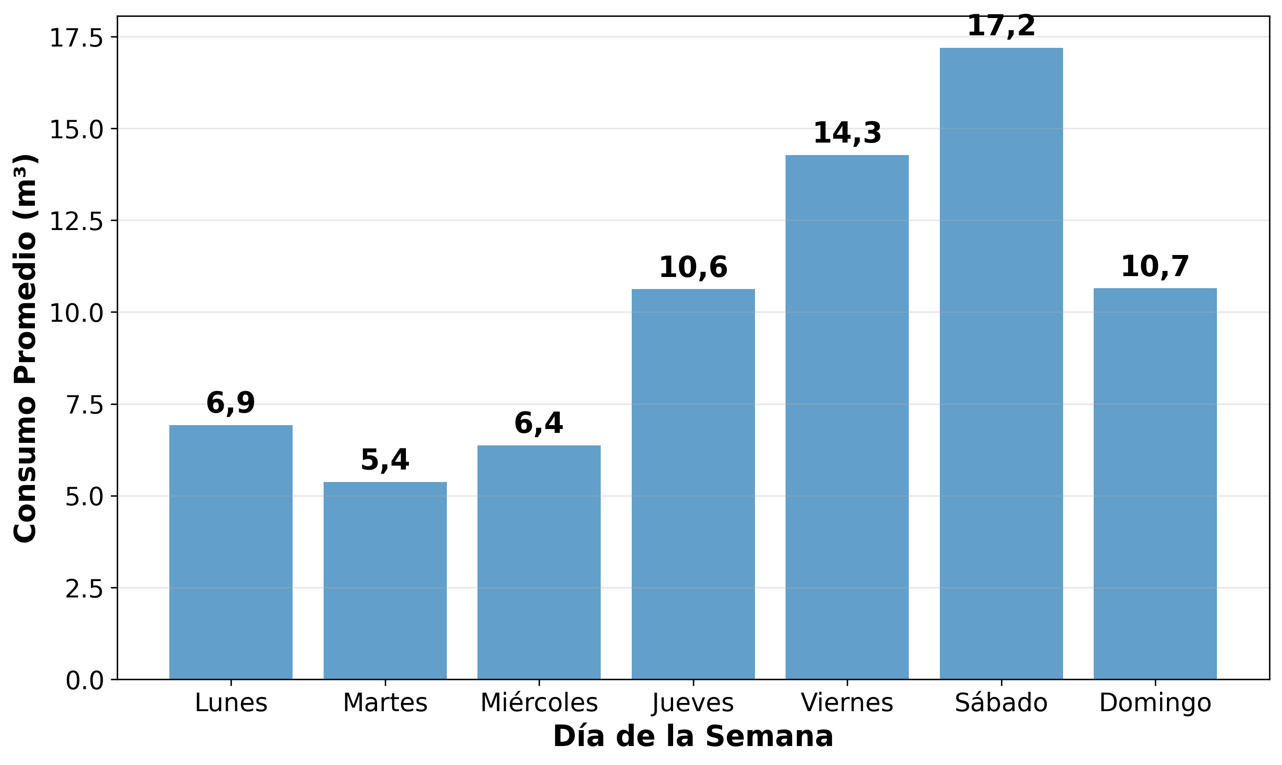
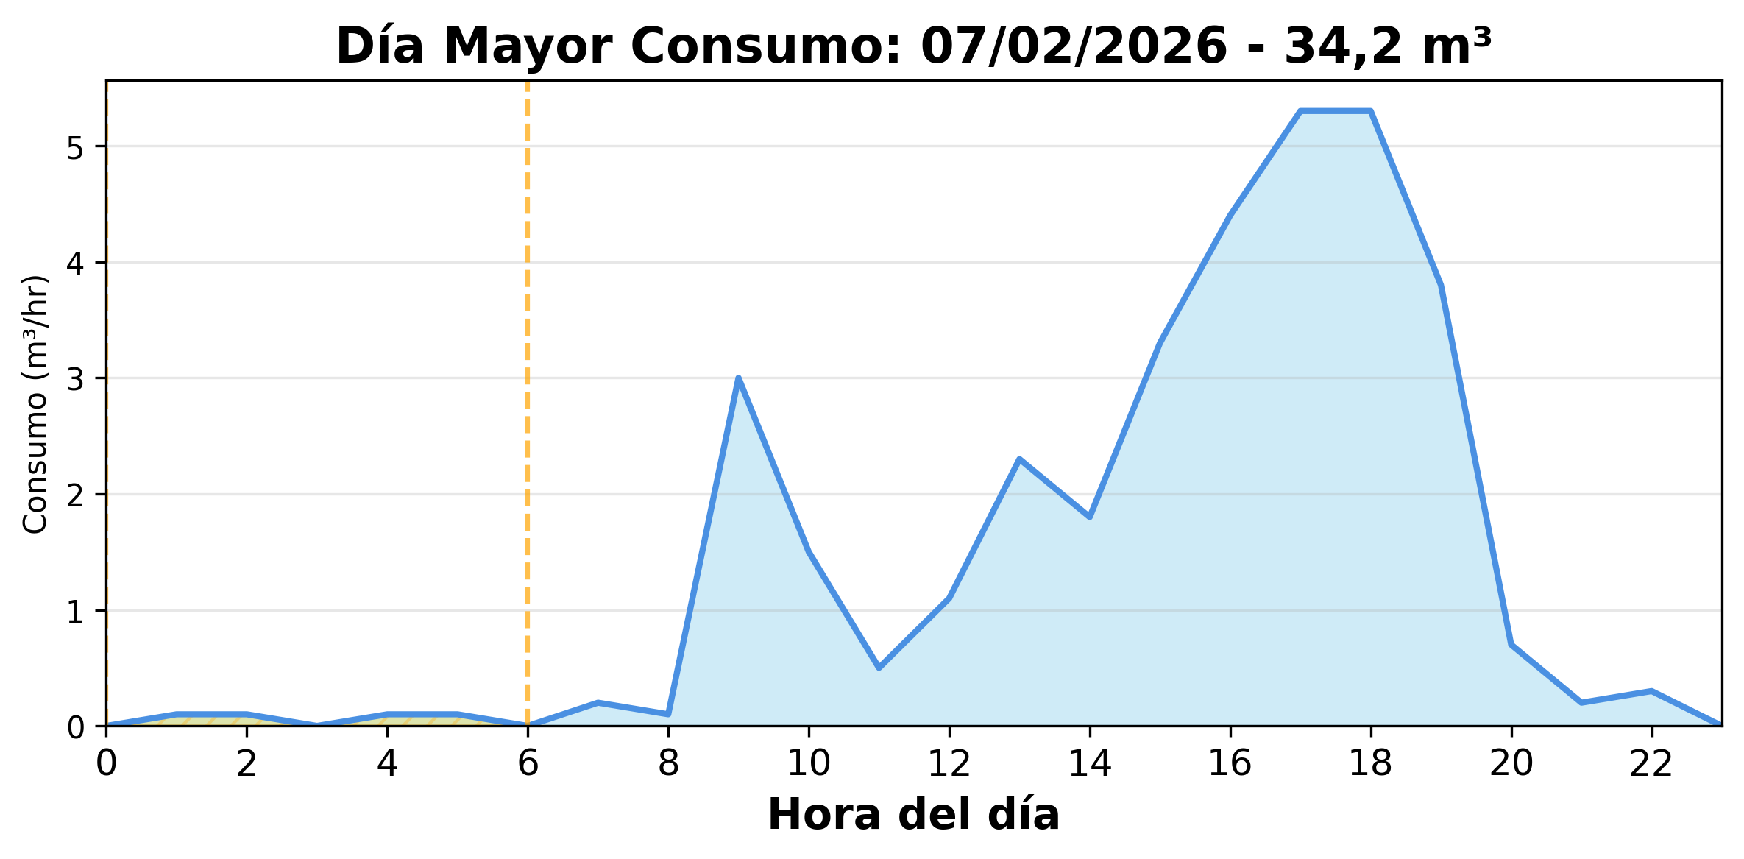
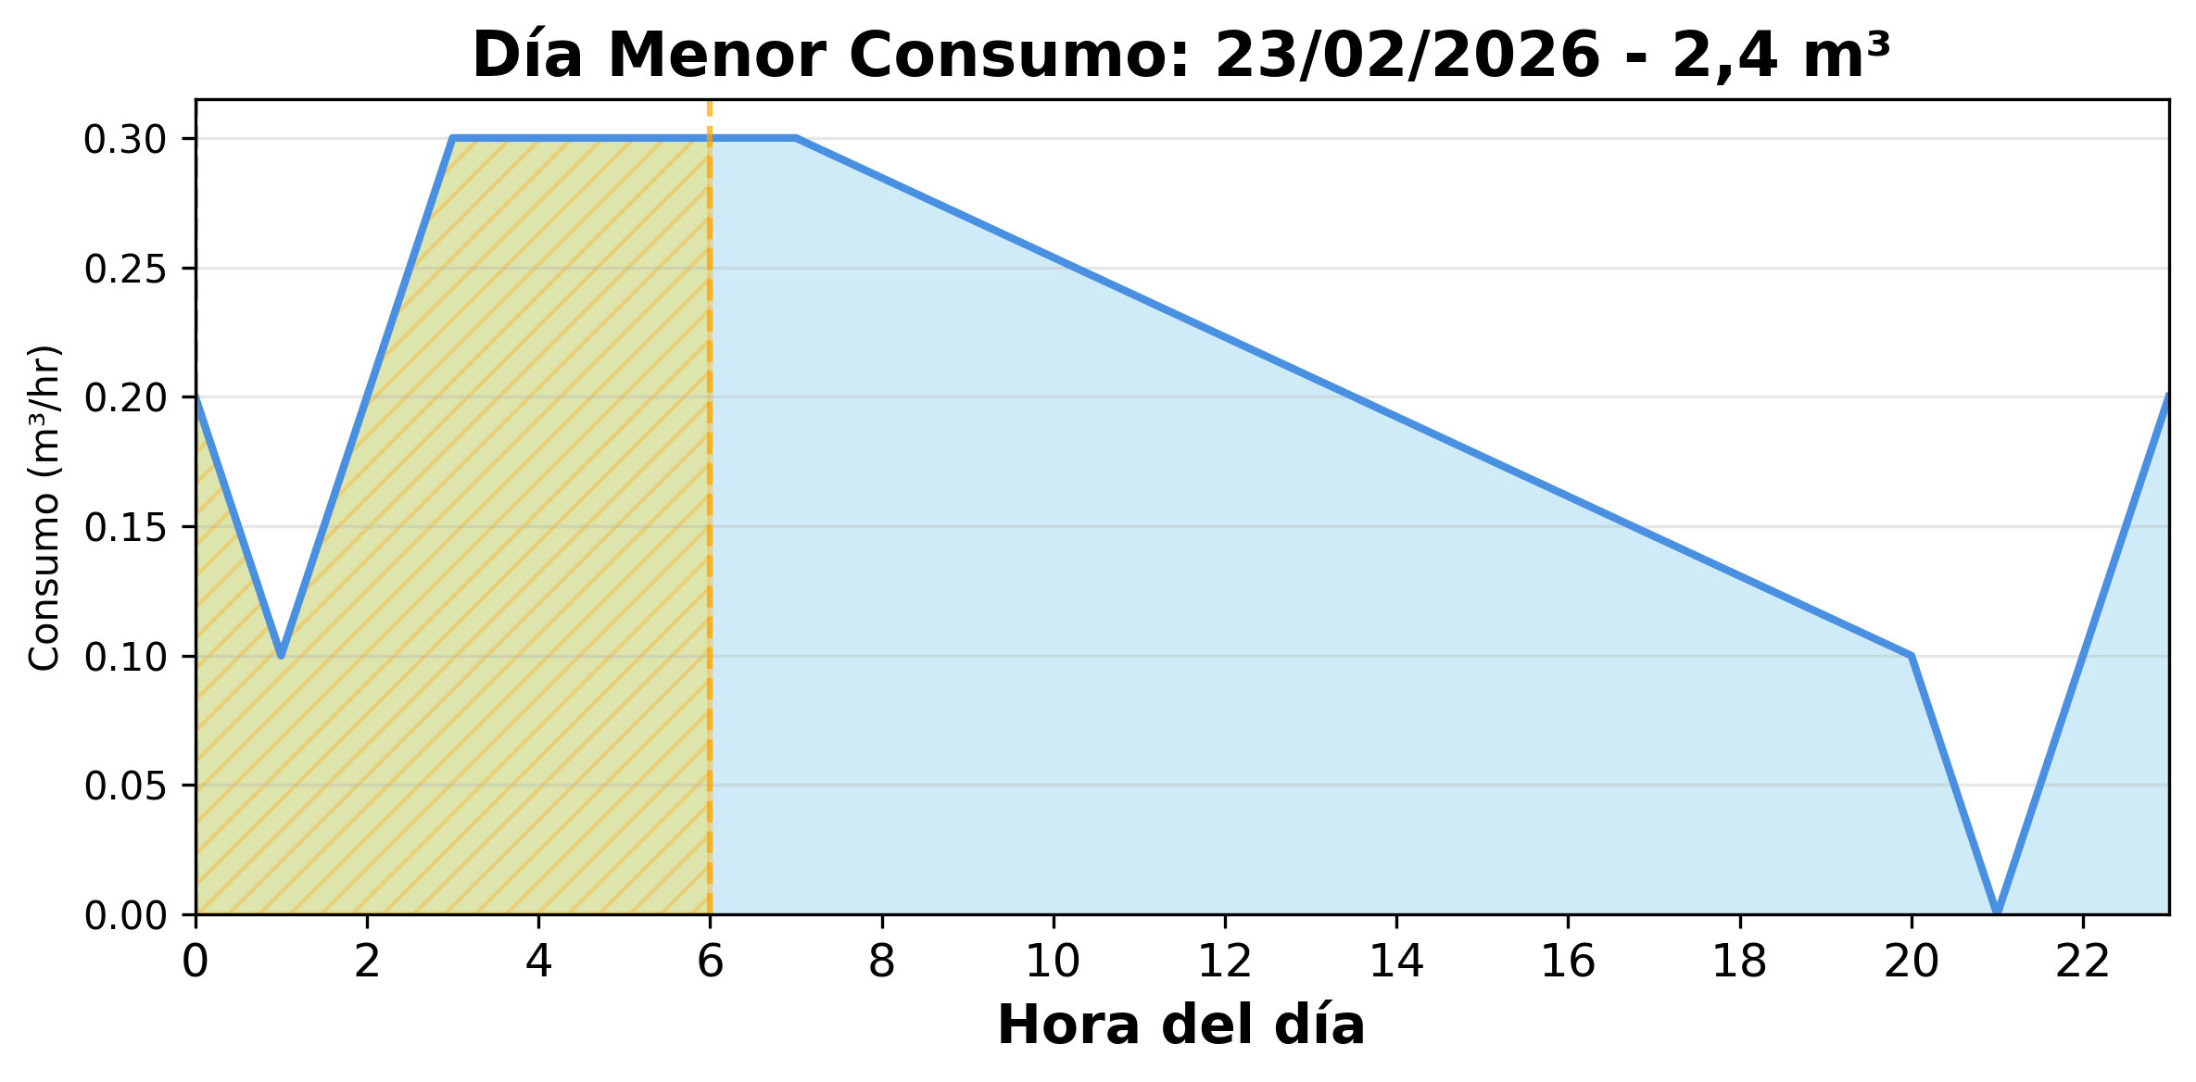
Consolidada
Indicadores
Consumo Total del Período
285,7 m³
Consumo Nocturno
39,5 m³ (13,8%)
28 días de 28
29 alertas
Consumo Diurno
246,2 m³ (86,2%)
Valorización Consumo Nocturno
$49.256
Valorización Consumo Diurno
$307.011

Slide 11
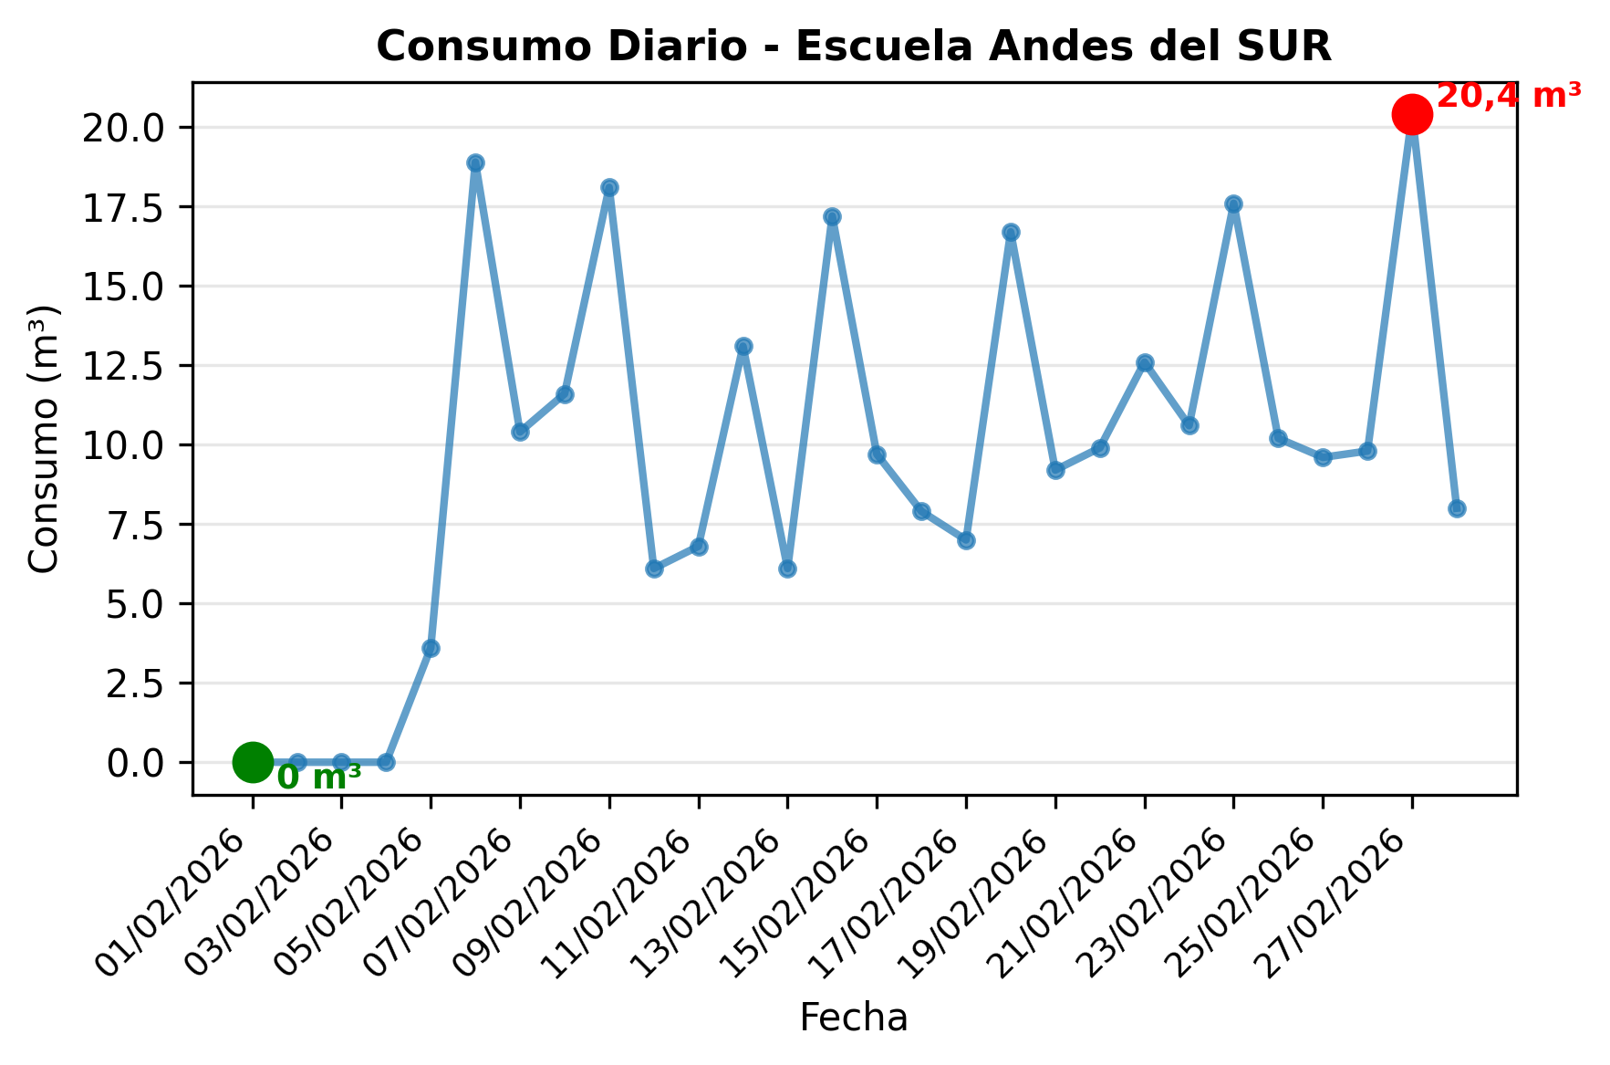
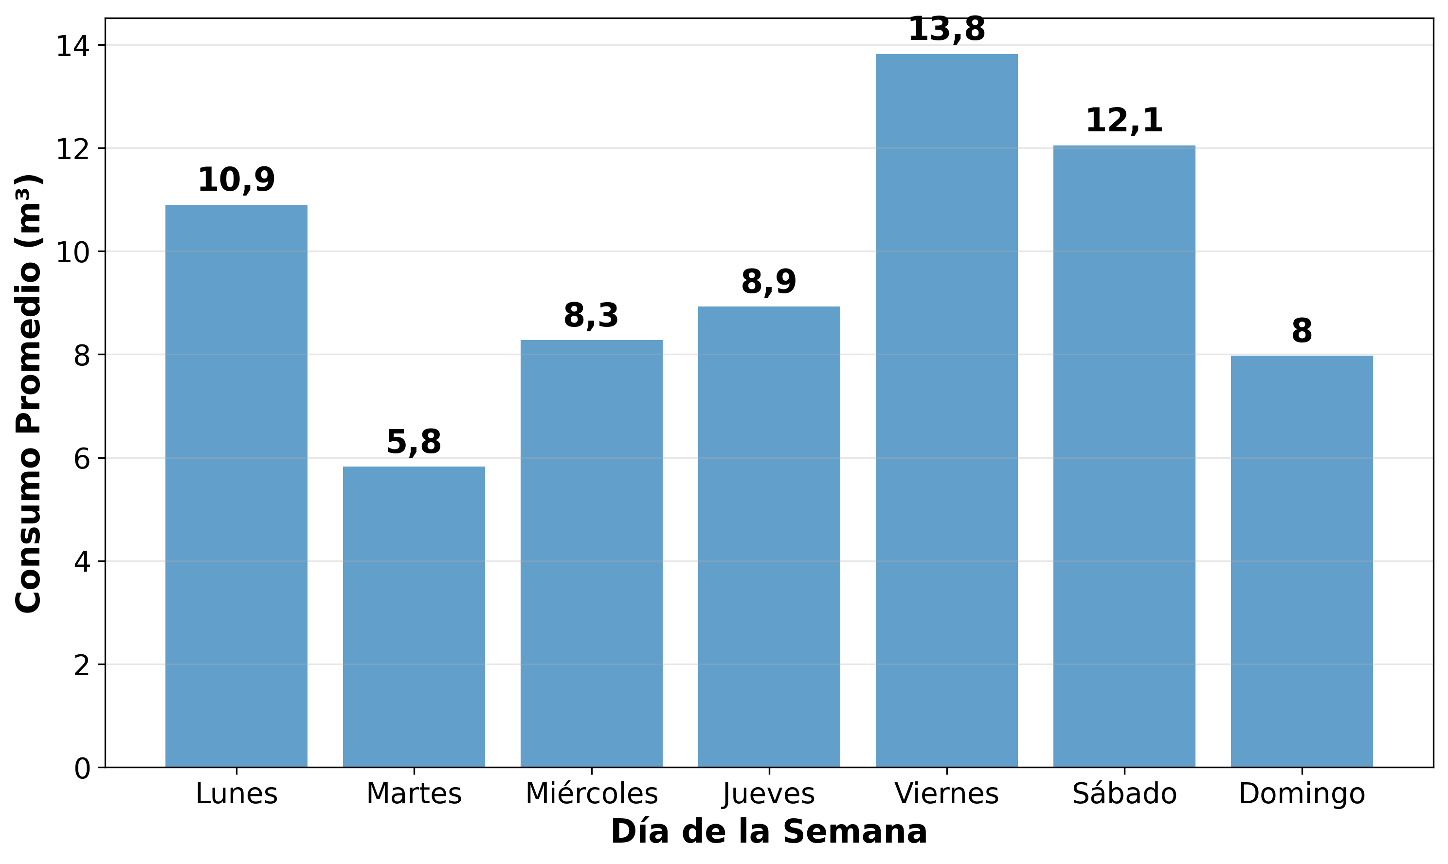
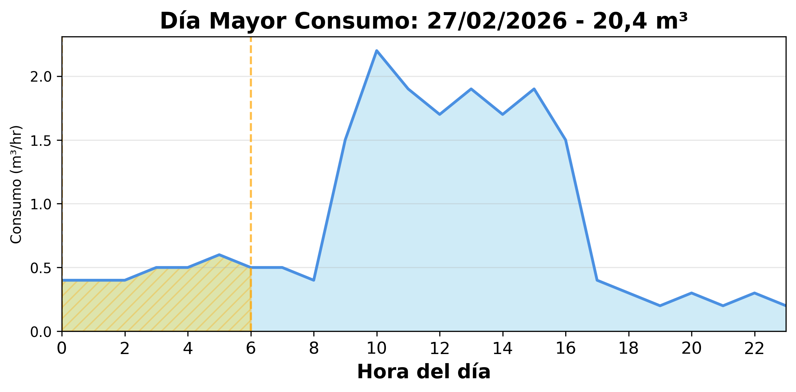

Escuela Andes del SUR
Indicadores
Consumo Total del Período
271,1 m³
Consumo Nocturno
69,2 m³ (25,5%)
23 días de 28
11 alertas
Consumo Diurno
201,9 m³ (74,5%)
Valorización Consumo Nocturno
$86.292
Valorización Consumo Diurno
$251.769

Slide 12
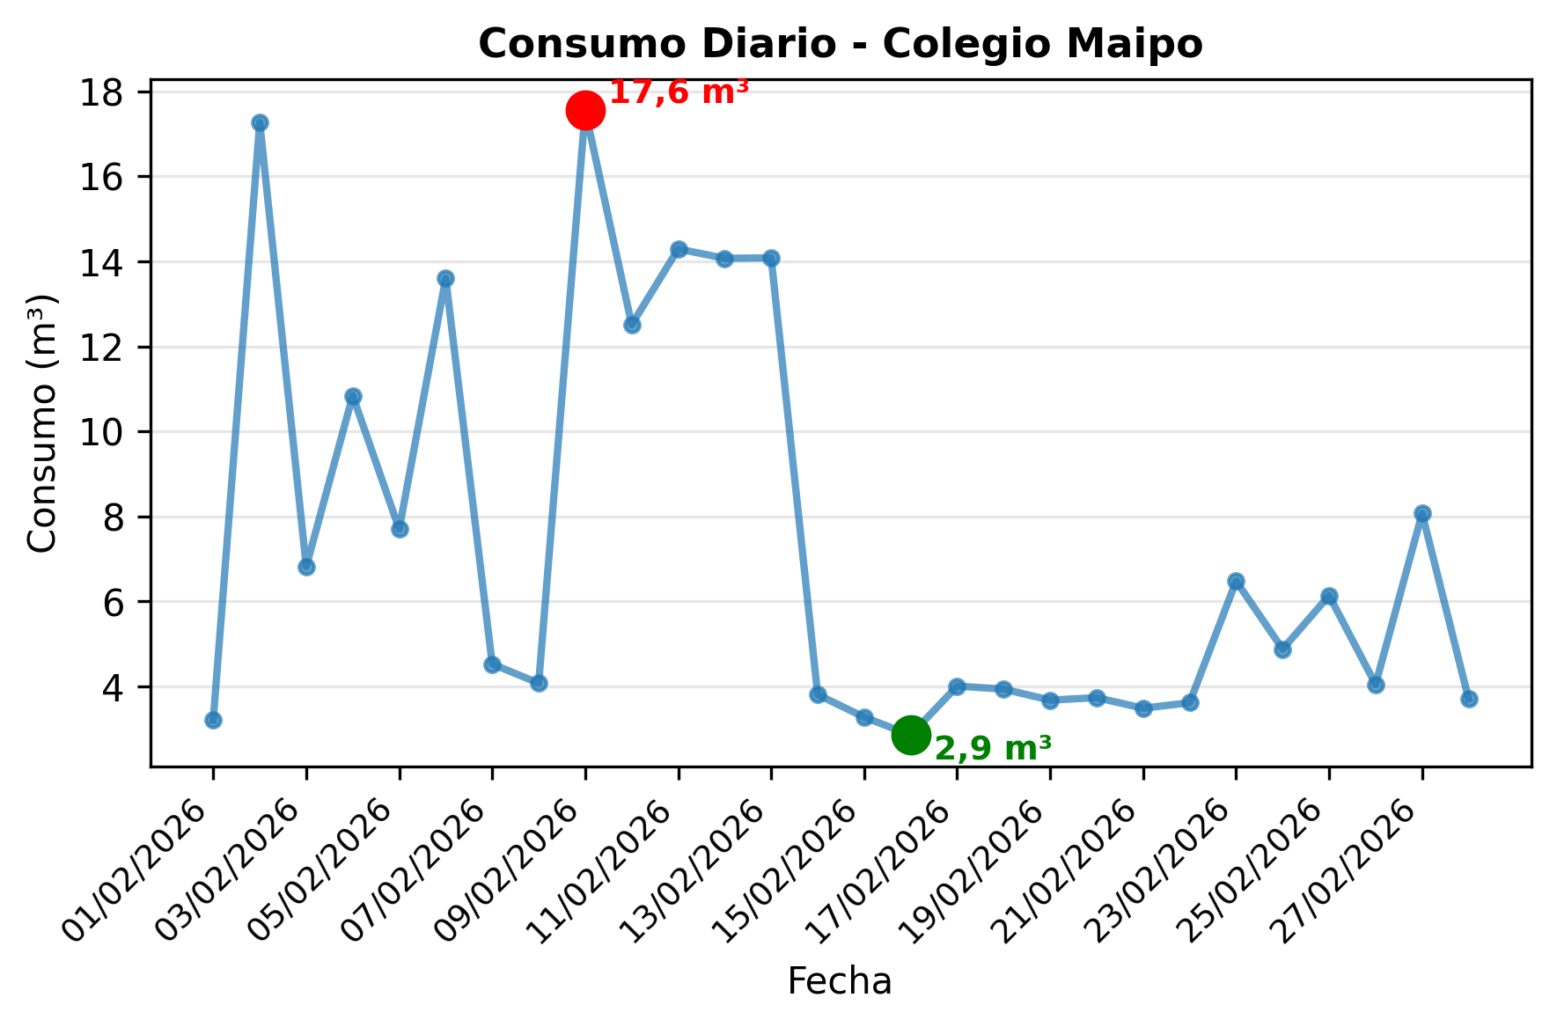
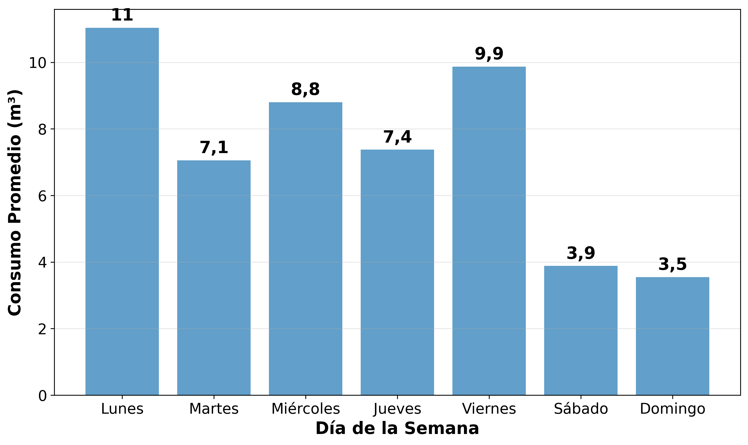
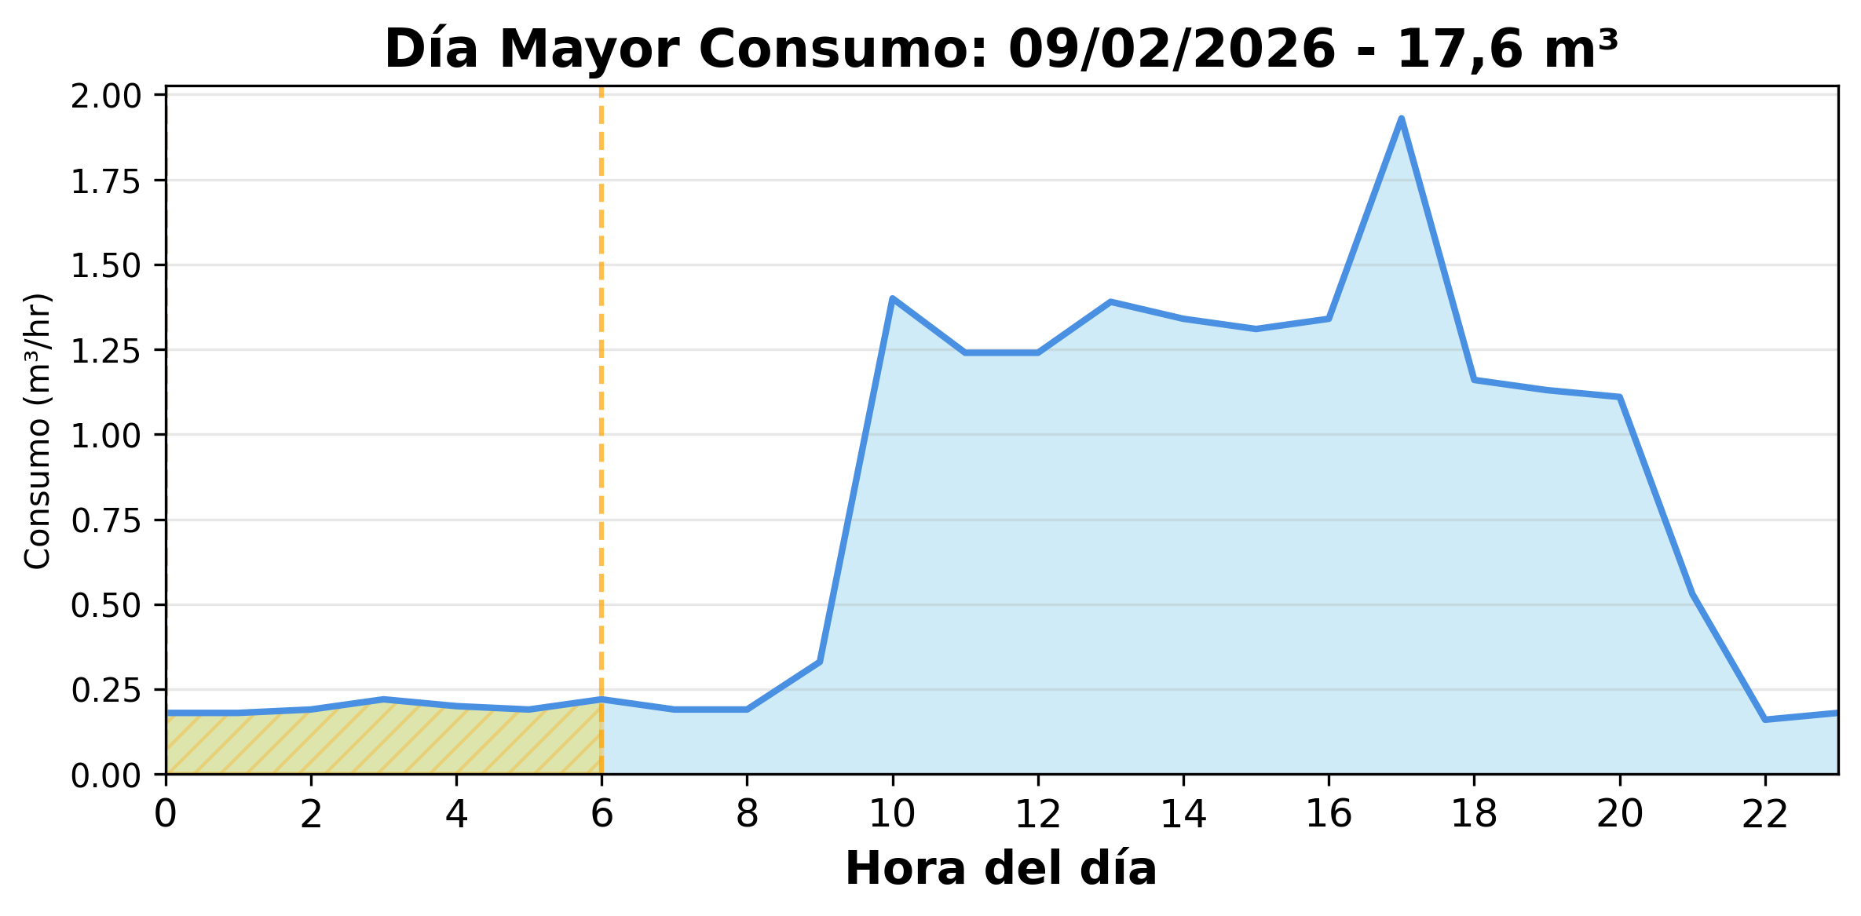
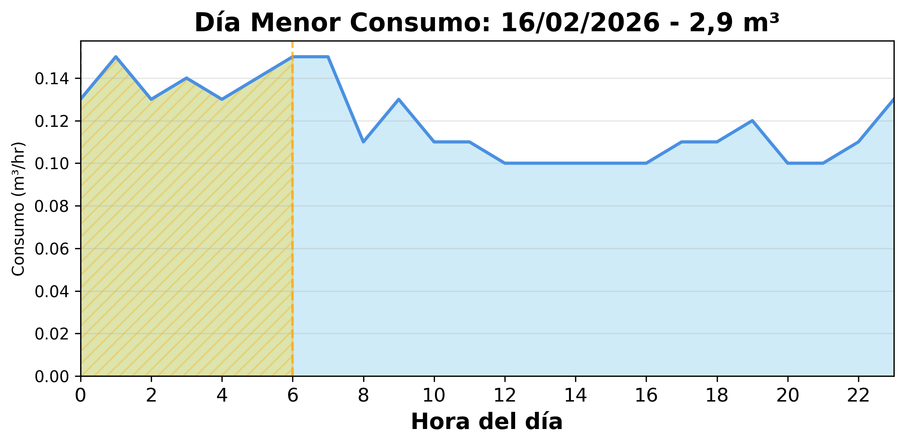
Colegio Maipo
Indicadores
Consumo Total del Período
206,3 m³
Consumo Nocturno
35,1 m³ (17%)
28 días de 28
33 alertas
Consumo Diurno
171,2 m³ (83%)
Valorización Consumo Nocturno
$43.820
Valorización Consumo Diurno
$213.449

Slide 13
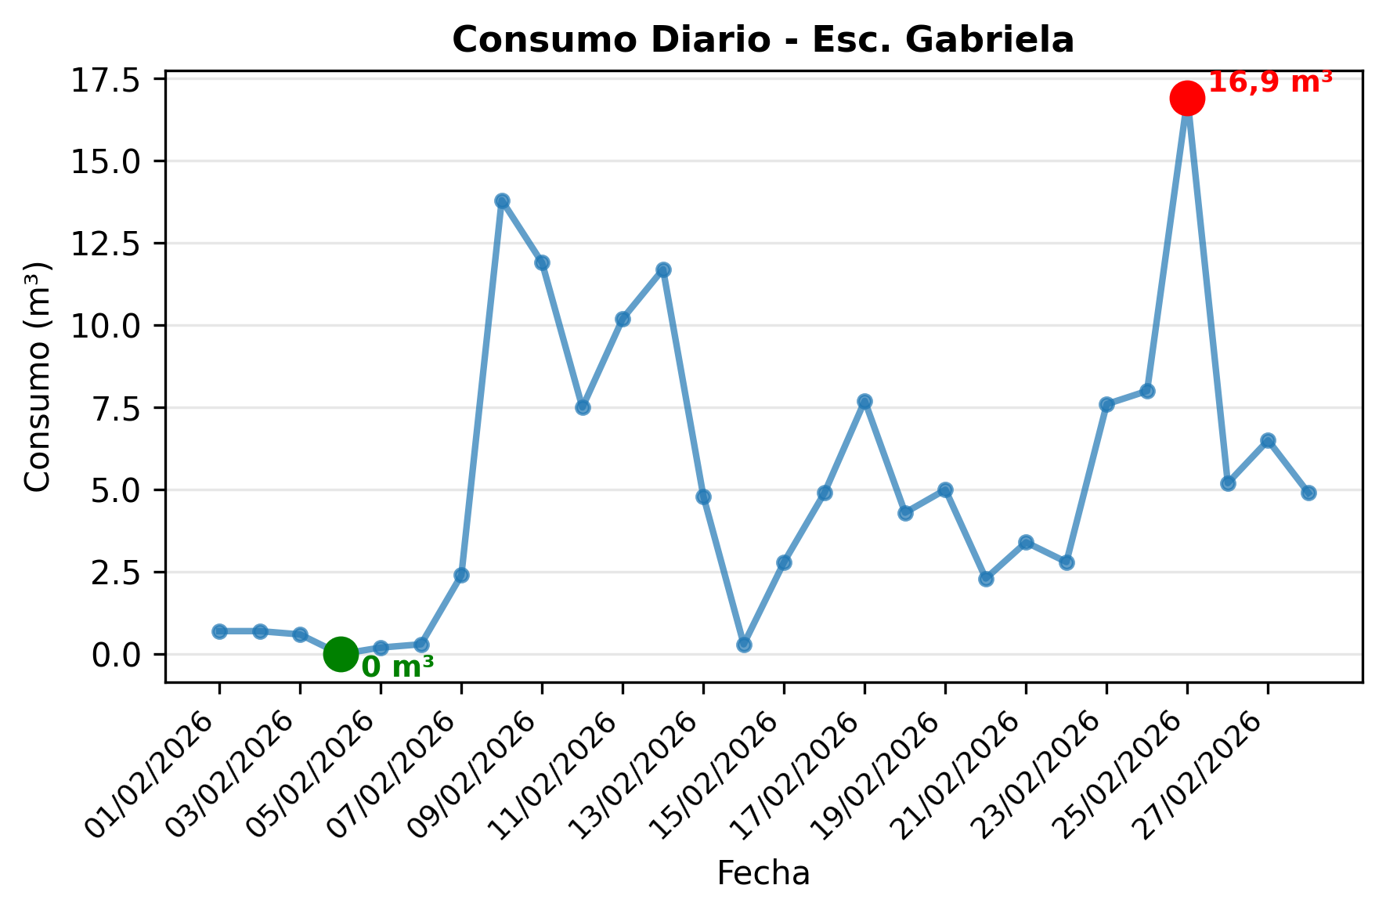
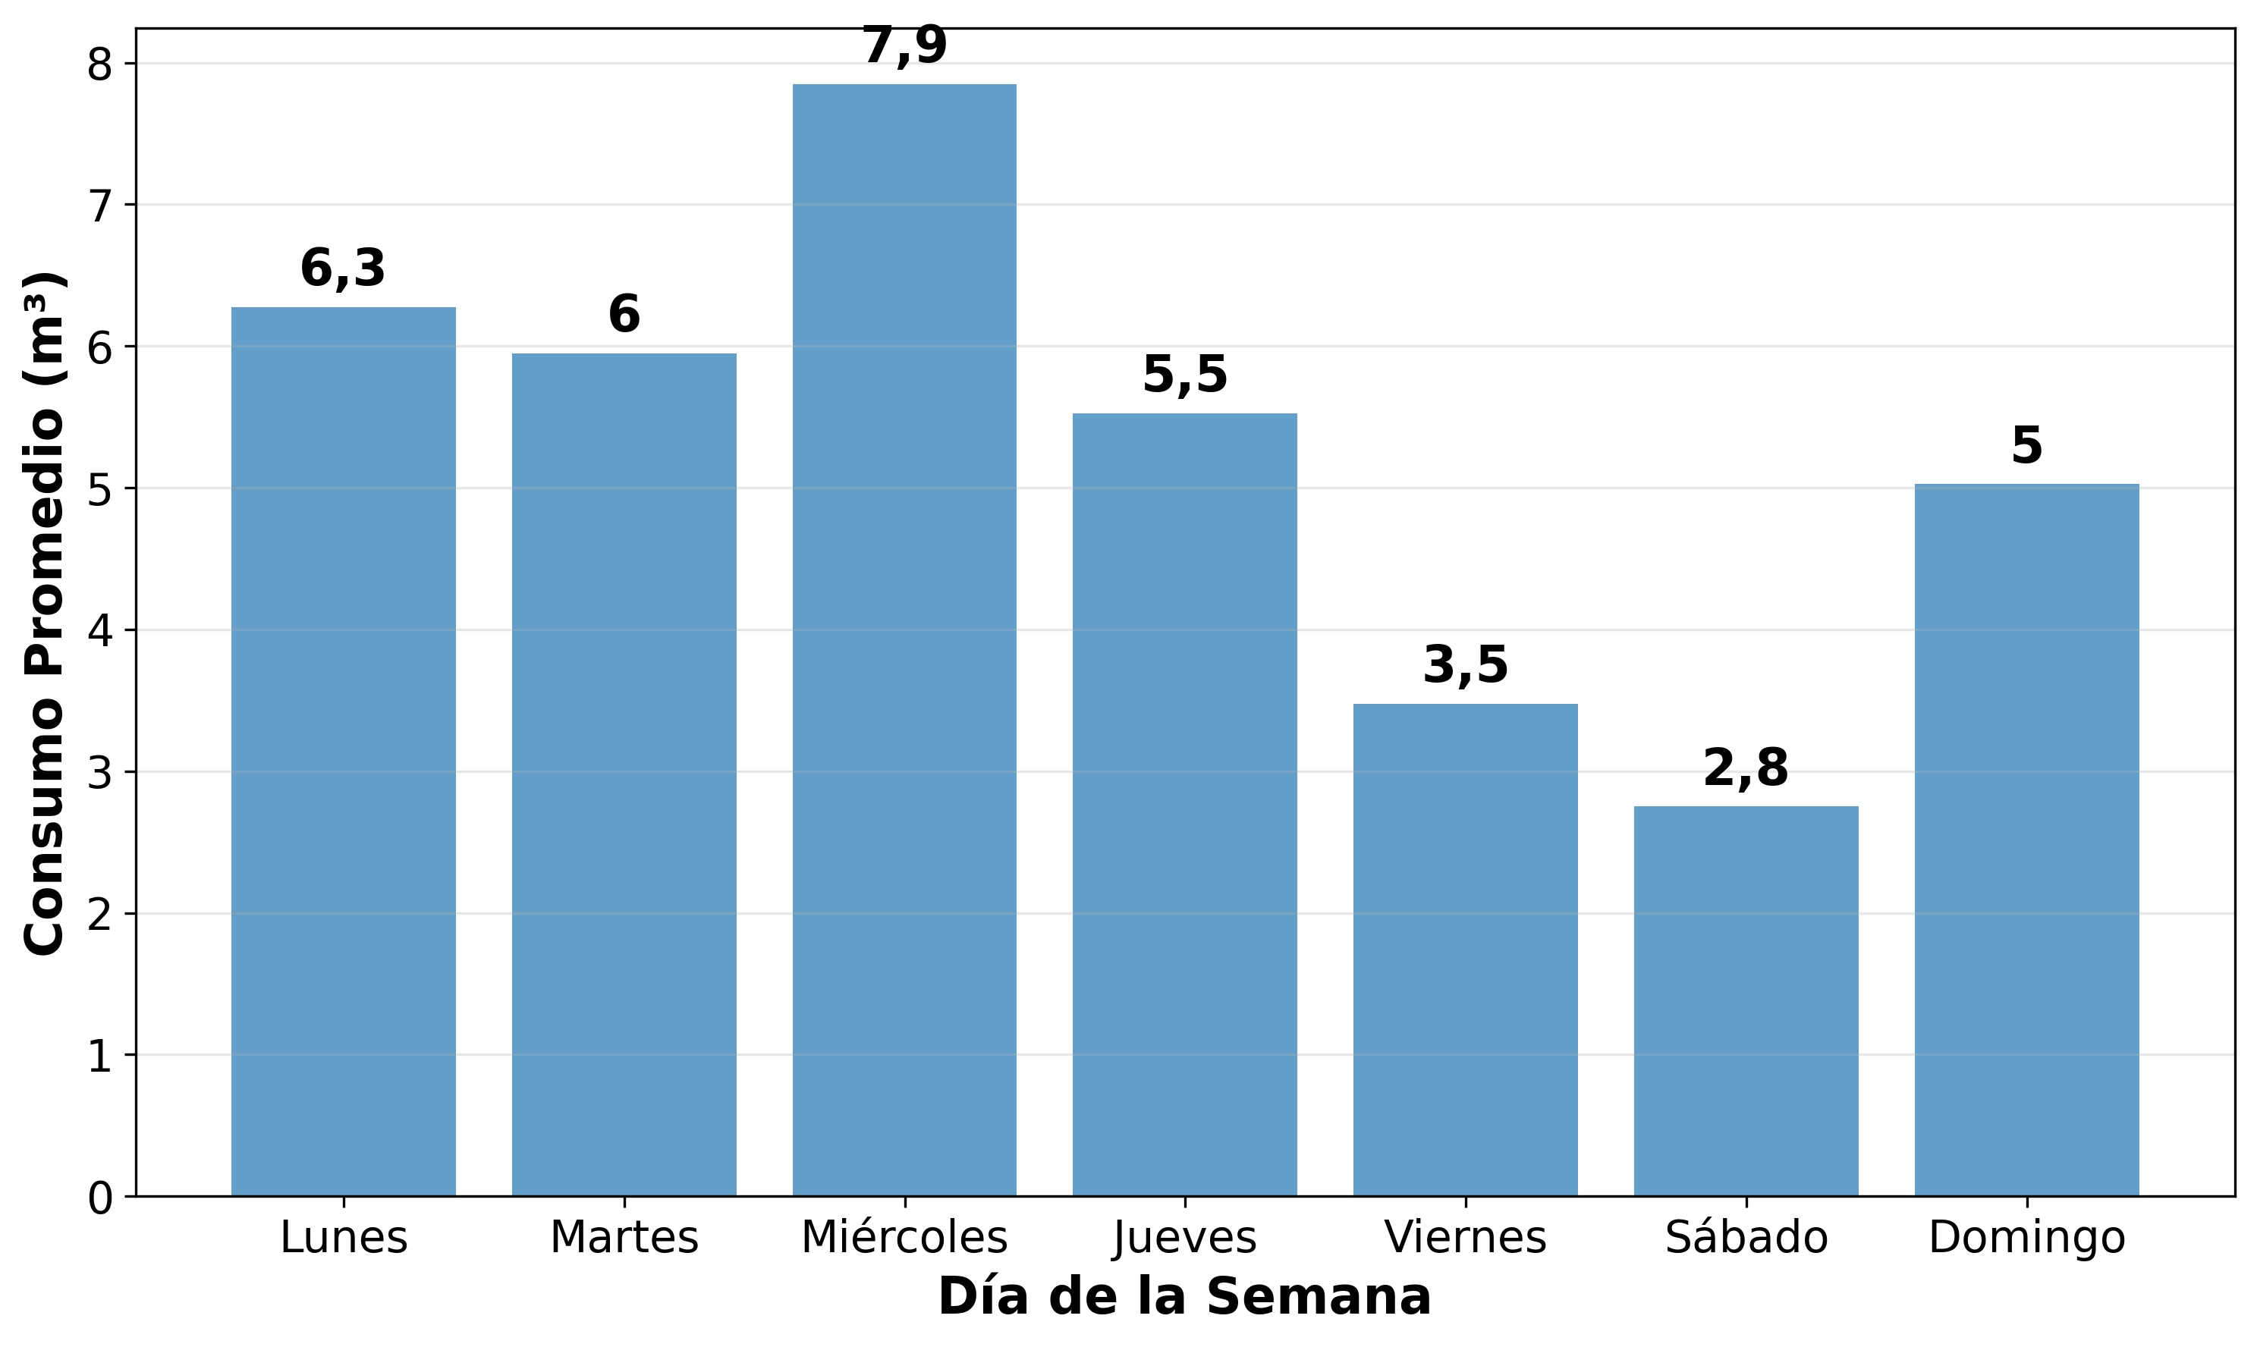
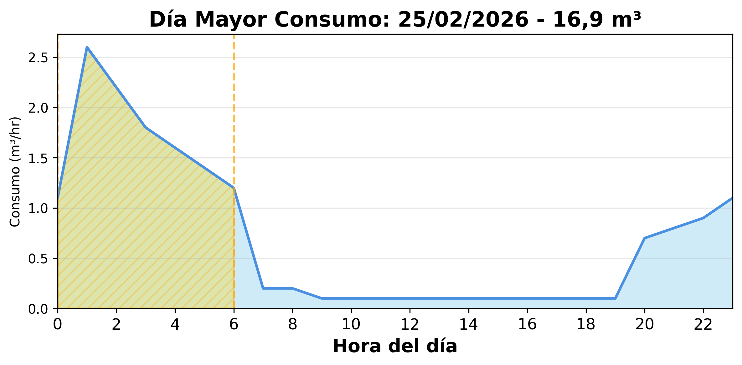
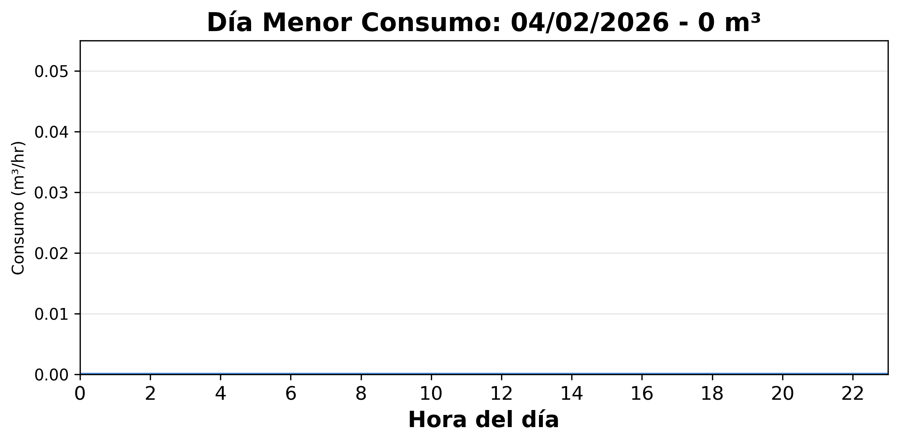
Esc. Gabriela
Indicadores
Consumo Total del Período
147,4 m³
Consumo Nocturno
51,4 m³ (34,9%)
23 días de 28
24 alertas
Consumo Diurno
96 m³ (65,1%)
Valorización Consumo Nocturno
$64.096
Valorización Consumo Diurno
$119.712

Slide 14
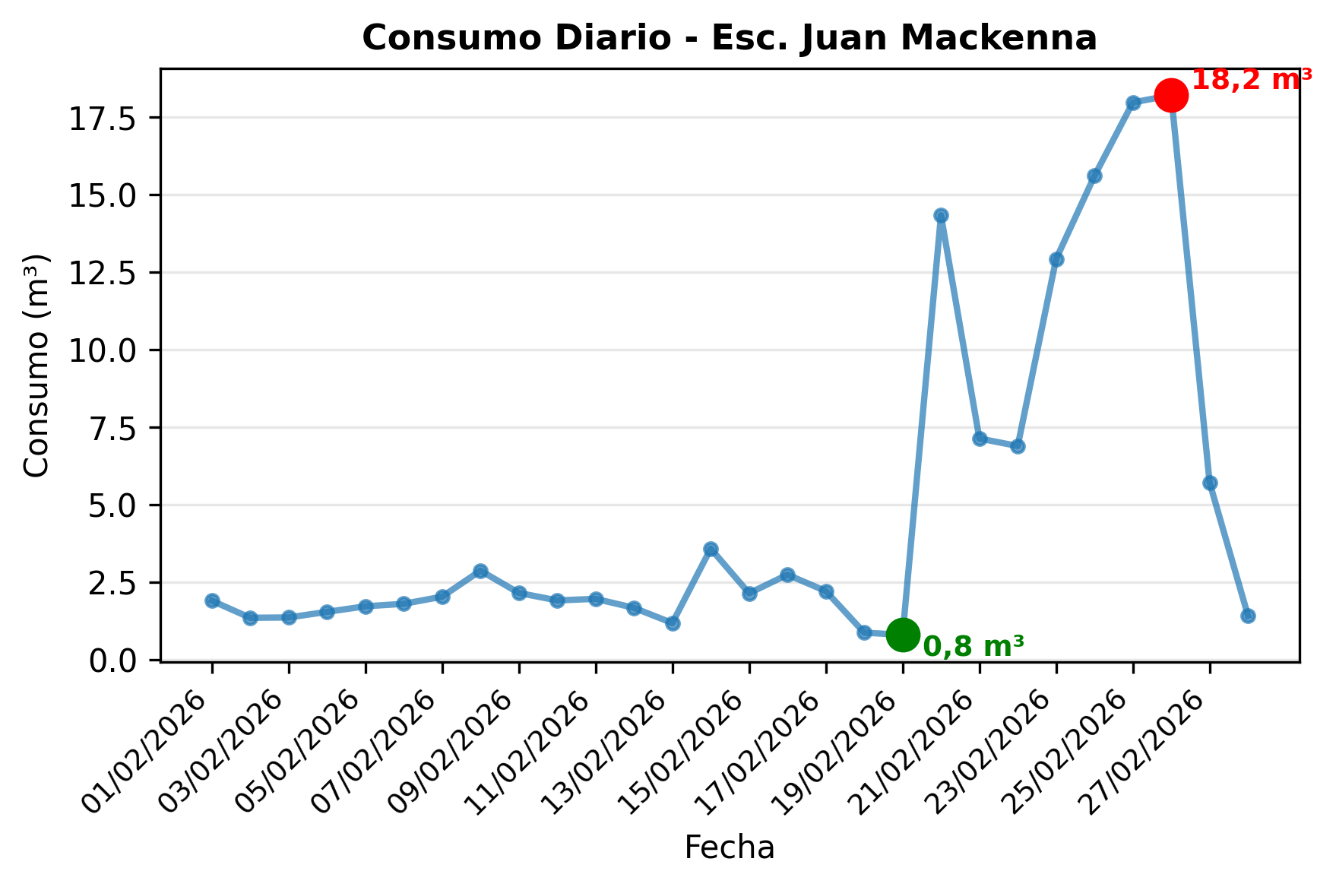
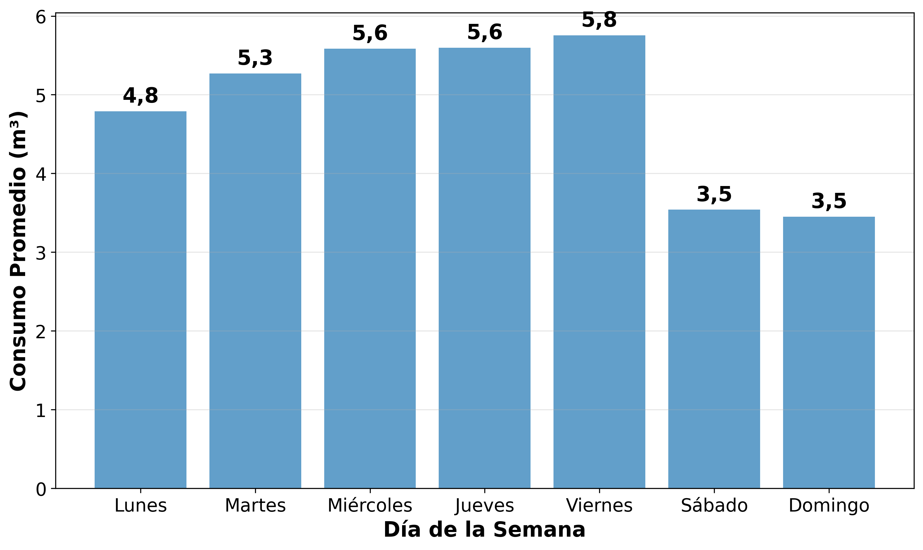
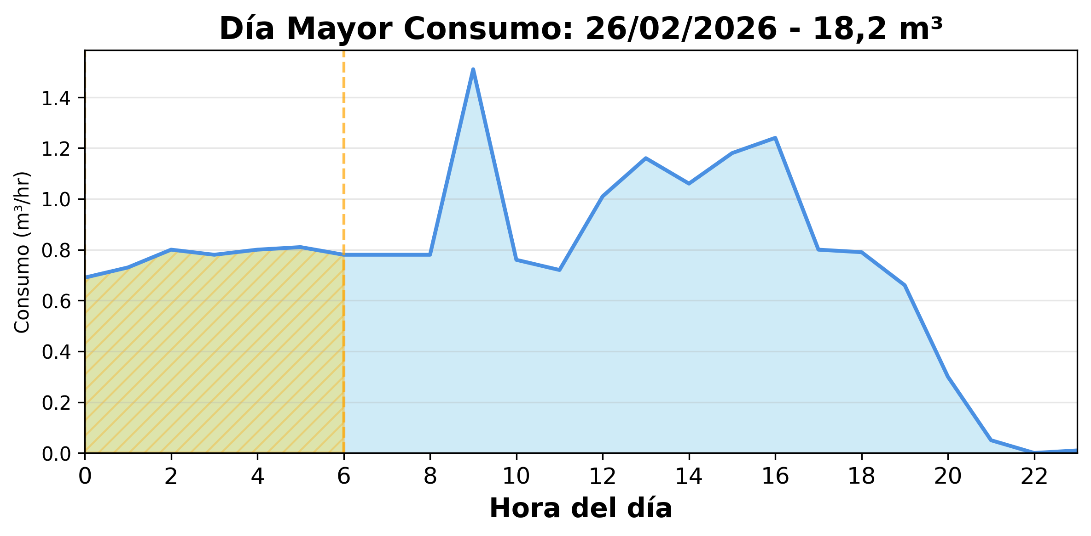
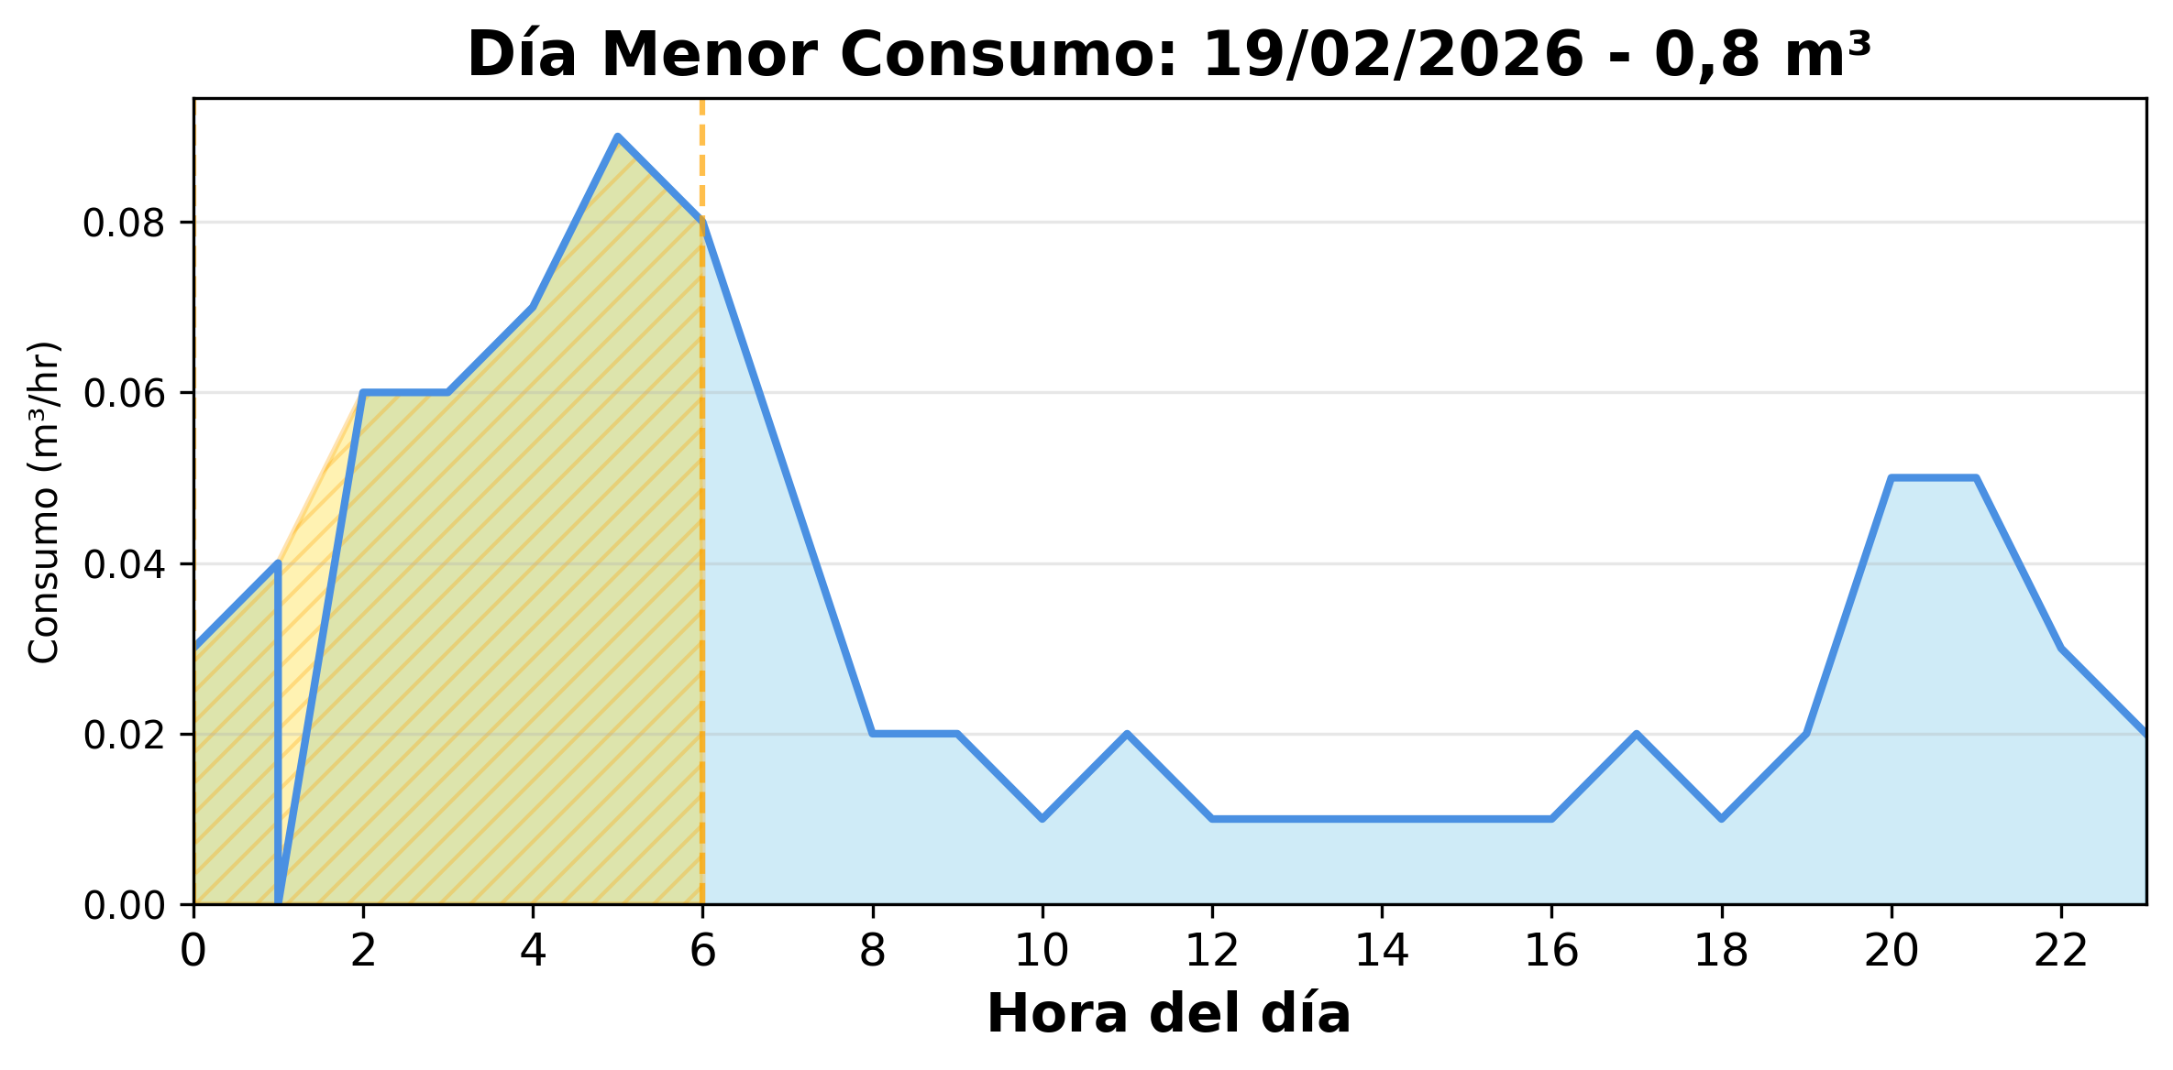
Esc. Juan Mackenna
Indicadores
Consumo Total del Período
135,9 m³
Consumo Nocturno
27,2 m³ (20%)
28 días de 28
32 alertas
Consumo Diurno
108,8 m³ (80%)
Valorización Consumo Nocturno
$33.893
Valorización Consumo Diurno
$135.636

